Slide 1
Доклад директора Н.А.Сайфутдинова
«Об итогах работы школы в 2016 году и задачах на 2017 год»
Докладчик:
Директор ГАОУ ДО «ЦСДЮШШОР им. Р.Г. Нежметдинова»
Сайфутдинов Н. А.

Slide 2
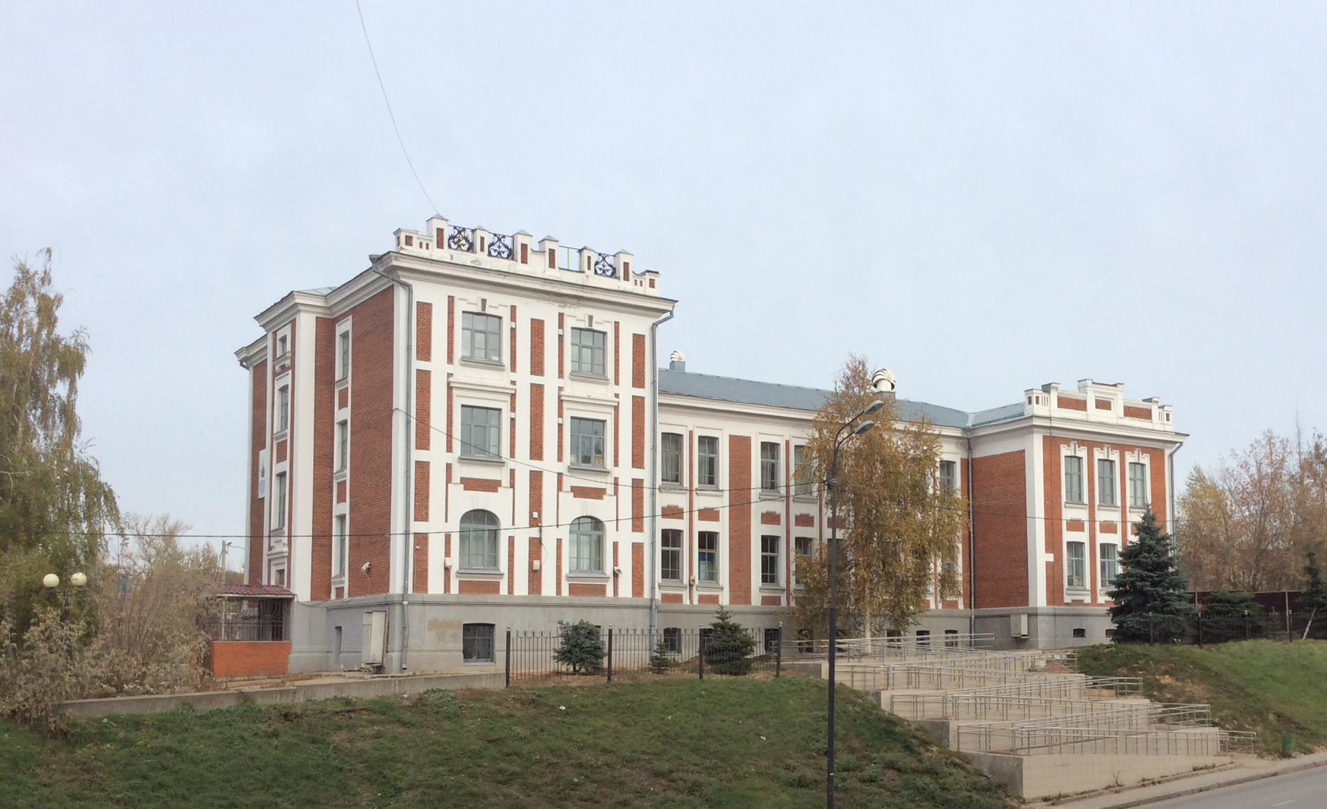
ГАОУ ДО «ЦЕНТРАЛЬНАЯ СПОРТИВНАЯ ДЕТСКО-ЮНОШЕСКАЯ ШАХМАТНАЯ ШКОЛА ОЛИМПИЙСКОГО РЕЗЕРВА им. Р.Г. Нежметдинова»

Slide 3
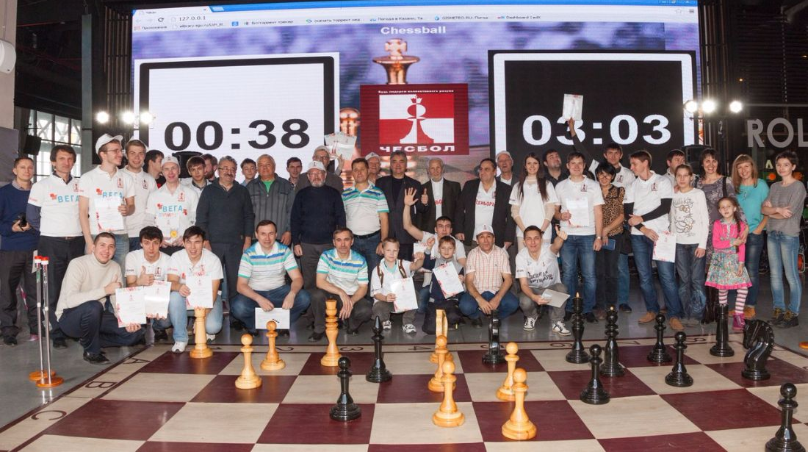
Уважаемые коллеги!
Наступил новый 2017 год, в котором уже проведены 3 крупных детских турнира: 2 по шахматам Республиканского уровня и 1 по Го – впервые у нас в городе прошло первенство России сразу в 4-х возрастных категориях.
Сегодня мы по сложившейся традиции подведем итоги прошедшего, на этот раз 2016 – високосного года.

Slide 4
В 2016 году перед коллективом школы были поставлены следующие задачи
1. Организовать качественное комплектование учебных групп, обеспечив сохранность контингента не менее 80%
2. Обеспечить выполнение контрольных нормативов на уровне 80 %.
3. Обеспечить подготовку спортсменов-разрядников
Выполнение нормы
- кандидатов в мастера спорта – 3 чел.
- спортсменов 1 разряда - 15 чел.

Slide 5
4. Обеспечить высокую результативность участия на официальных стартах:
Шахматы
- первенство ПриФО – 3-4 призовых места
Шашки
- первенство России – 1-2 призовых места
Го
- первенство России – 2-3 призовых места
- первенство России – 1-2 призовых места
- первенство Европы – 1 призовое место
- первенство, Кубок мира - 2-3 призовых места
- чемпионат России – 2-3 призовых места
- первенство, чемпионат Европы – 1-2 призовых места

Slide 6
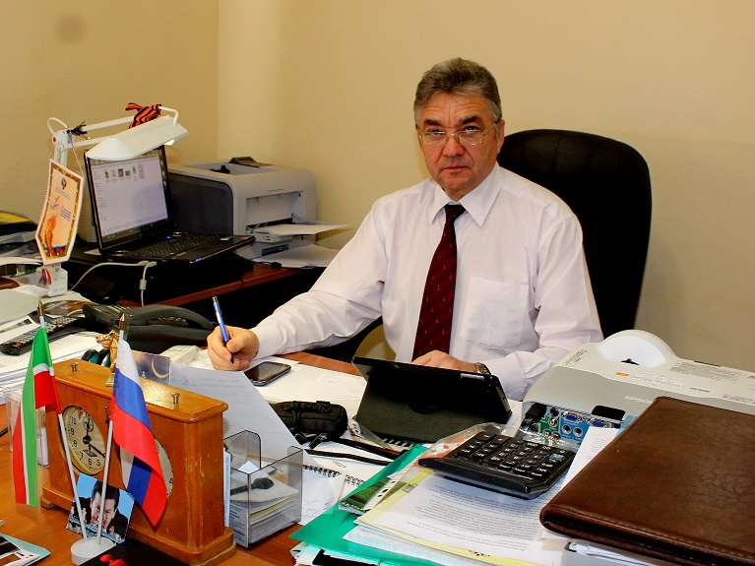
5. Обеспечить проведение крупных всероссийских и международных соревнований на высоком организационном уровне.

Slide 7
Каков же уровень реализации поставленных целей и задачей
1).Согласно тарификации сохранность контингента при комплектовании учебных групп составила 83 %
2). Более 80 % учащихся школы успешно справились с контрольно-переводными экзаменами. При этом 58% из них получили оценку «отлично».

Slide 8
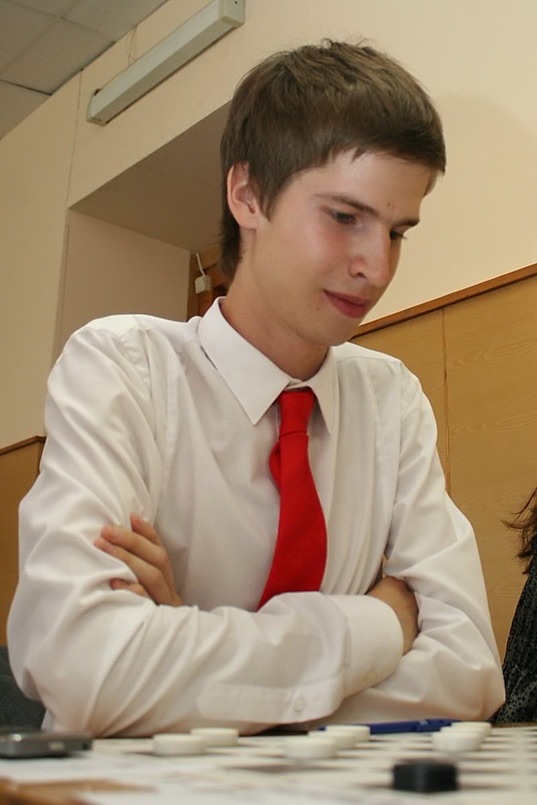
Учащимся школы за 2016 год присвоены следующие спортивные разряды и звания.
Международный мастер – 1 чел.
Гнелицкий Андрей

Slide 9
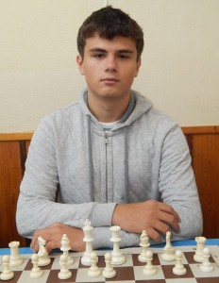
Мастер ФИДЕ – 1 чел.
(Галиуллин Михаил)
Первый разряд – 14 чел.
Кандидат в мастера спорта – 3 чел.

Slide 10
4). Учащиеся школы в 2016 году перевыполнили план по количеству завоеванных медалей на всероссийских и международных соревнованиях (полный расклад по медалям будет приведен чуть позже в табличном виде)
5) Школа успешно справилась с организацией и проведением крупных республиканских, всероссийских и международных соревнований (более подробно также будет приведено в табличном виде в последующей части доклада)

Slide 11
В ЦСДЮШШОР им. Р.Г. Нежметдинова обучение ведется по 3-м отделениям:
Шахматы;
Шашки
Игра Го
Школа имеет филиал в г. Тетюши, в котором ведется обучение во всех 3-х отделениях.

Slide 12
Общее количество учащихся школы в 2016 году составило 918 человек, что соответствует утвержденному Министерством по делам молодежи и спорту Государственному заданию
Из них:
по шашкам – 217 учащихся
по шахматам – 589 учащихся
по игре го – 112 учащихся
Кроме этого еще 180 человек на отделении шахмат занимаются во внебюджетных группах, что почти в 1,5 раза больше чем в 2015 году.

Slide 13
Учащимися ЦСДЮШШОР им. Р.Г. Нежметдинова в течение 2016 года на всероссийских (первенства, чемпионаты и кубки ПриФО, России) и международных (первенства и чемпионаты Европы и мира) соревнованиях завоевано 43 медали различного достоинства, в том числе:
19 золотых
11 серебряных
13 бронзовых
Всего воспитанники ЦСДЮШШОР им. Р.Г.Нежметдинова приняли участие в 112 спортивных соревнованиях, в том числе:
72 по шахматам
14 по игре го
20 по шашкам-64
5 по шашкам-100

Slide 14
2.2. Тренерско-преподавательский состав.
Учебно-тренировочный процесс в 2016 году вели 38 тренеров-преподавателей
по шахматам – 25 тренеров-преподавателей (из них 3 старших тренера-преподавателя)
по шашкам – 9 тренеров-преподавателей (2 старших тренера-преподавателя)
по игре го – 4 тренера-преподавателя (1 старший тренер-

Slide 15
Среди тренеров
2 гроссмейстера России (Цинман Д.Л., Кульков А.А.)
2 международных гроссмейстера (Ибрагимов И.Р., Яндемиров В.П.)
3 мастера спорта России (Кузнецов С.В., Шайдуллов Ф.Х., Шикшин В.Д.)
5 мастеров ФИДЕ (Газизов Р.Х., Муравьев К.И., Сабаев Е.И., Галмев А.А., Оспенников Д.,В.)

Slide 16
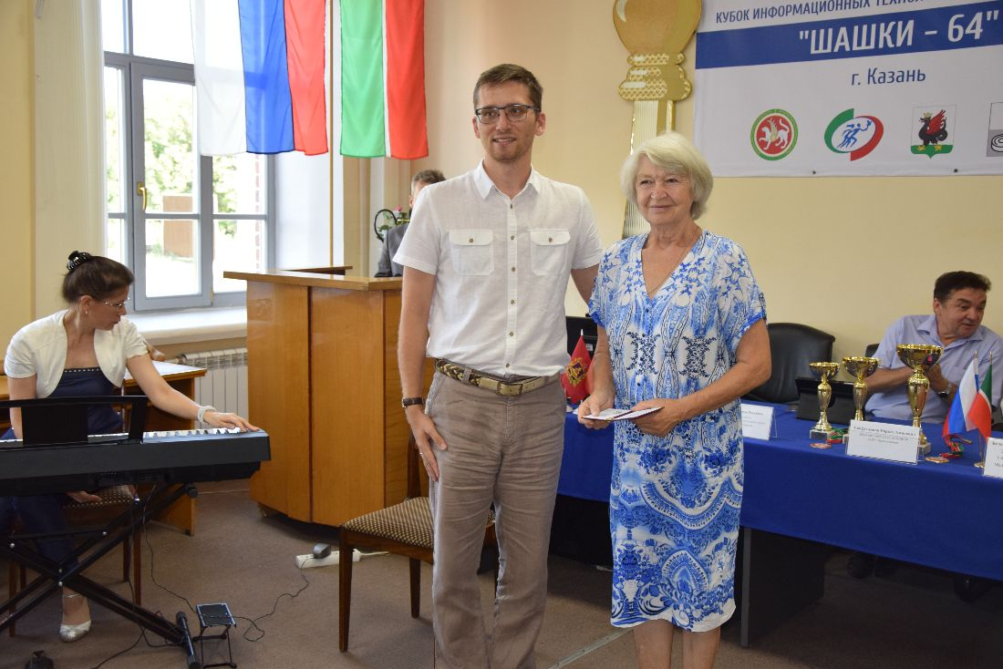
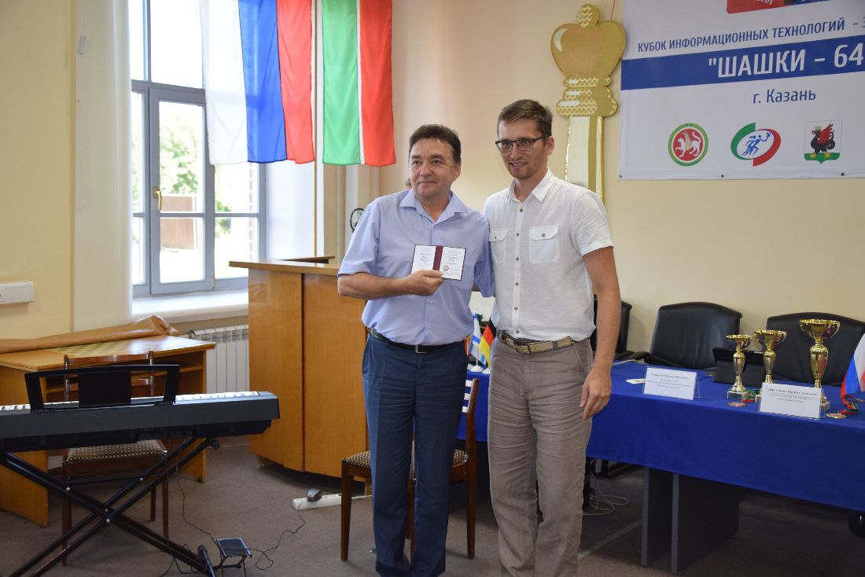
В 2016 учебном году тренер-преподаватель Максимова М.М
а также директор школы (Н.А.Сайфутдинов)
были удостоены почетного знака «Отличник физической культуры и спорта РТ»

Slide 17
В 2016 году 11 тренеров-преподавателей завершили полный курс профессиональной переподготовки в ПГАФКСиТ по специальности «Физическая культура»
В 2016 году 11 тренеров-преподавателей завершили полный курс профессиональной переподготовки в ПГАФКСиТ по специальности «Физическая культура»
Высшая – 4 чел.: Кузнецову С.В., Чибиковой И.Н. (шахматы), Цинману Д.Л., Максимовой М.М. (шашки)
Первая – 1 чел.: Бакунину Д.Ф., Яндемирову В.П. (шахматы)

Slide 18
В течение 2016 года учебно-тренировочная работа велась полностью в соответствии с расписанием, утвержденным директором спортивной школы.
Учащиеся школы приняли участие во всех спортивно - массовых мероприятиях, которые были запланированы календарными планами: ЦСДЮШШОР, МДМС РТ, Комитетом по физической культуре, спорту и туризму МДМС РТ в г. Казани, а также Российской и Международной федерациями (шахмат, шашек, игры го).

Slide 19
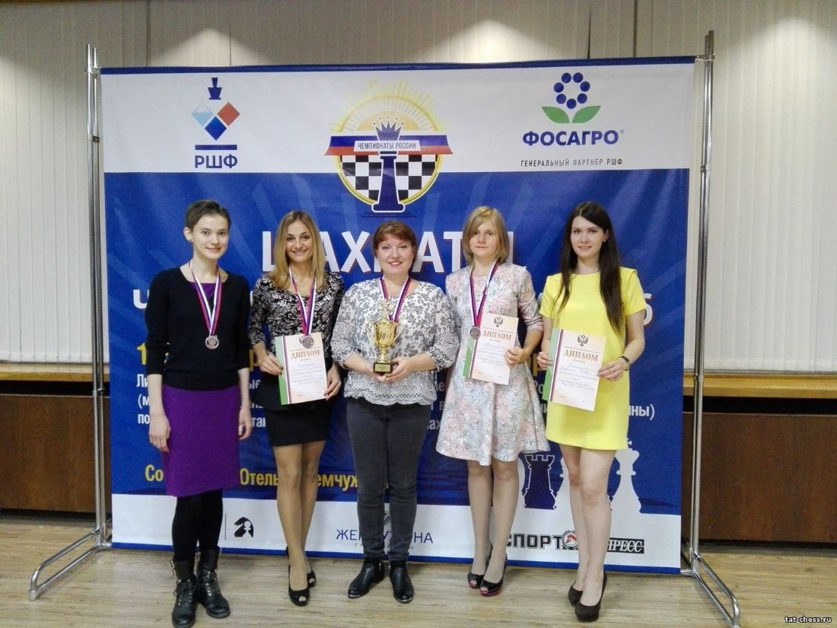
ЛУЧШИЕ СПОРТИВНЫЕ РЕЗУЛЬТАТЫ УЧАЩИХСЯ
ЦСДЮШШОР ИМ.Р.Г.НЕЖМЕТДИНОВА
В 2016 ГОДУ
ШАХМАТЫ:
Белова Ольга, 1996 г.р. (тр.Кузнецов С.В.)
- 3 место на чемпионате России среди женщин в составе сборной Республики Татарстан

Slide 20
Булатова Камалия, 2003 г.р. (тр. Чибикова И.Н.)
2 место на первенстве России среди девушек до 15 лет (классика)

Slide 21
Якимова Мария, 2005 г.р. (тр.Газизов Р.Х.)
- 3 место на первенстве России среди девушек до 13 лет
- 2 место на первенстве ПФО среди девушек до 13 лет (блиц)
- 3 место на первенстве ПФО среди девушек до 13 лет (классика)
- 3 место на первенстве ПФО среди девушек до 13 лет (рапид)

Slide 22
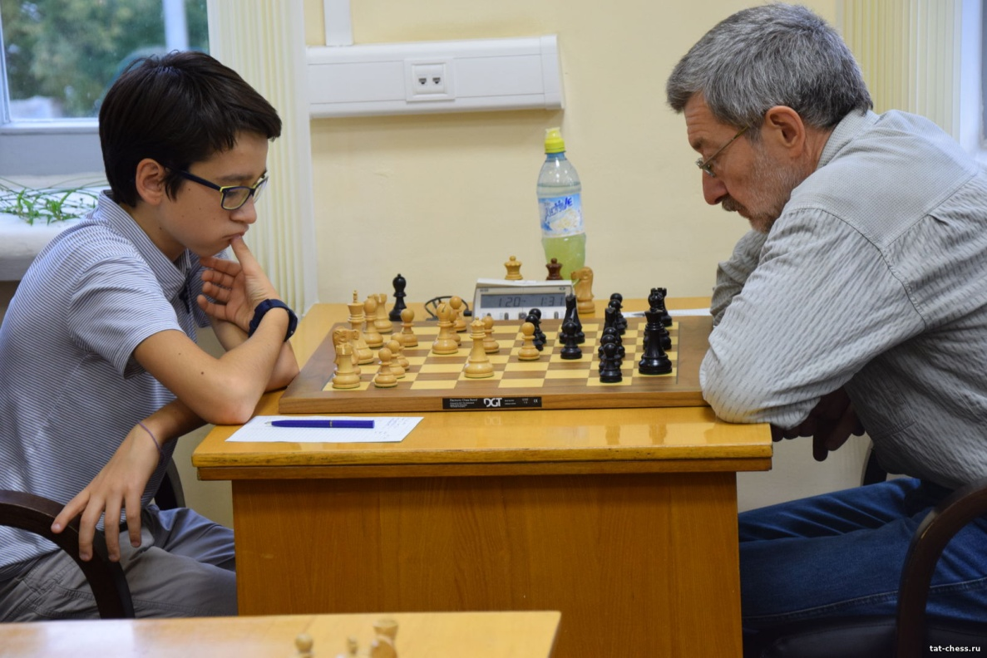
Муртазин Руслан, 2003 г.р. (тр. Газизов Р.Х.)
1 место на первенстве ПФО среди юношей до 15 лет (классика)
-1 место на первенстве ПФО среди юношей до 15 лет (рапид)
-1 место на первенстве ПФО среди юношей до 15 лет (блиц)

Slide 23
Козина Анастасия, 2001 г.р. (тр.Яндемиров В.П., Муравьев К.И.)
- 1 место на первенстве ПФО среди девушек до 17 лет (классика)
Хайбуллина Раушана, 2005 г.р. (тр. Газизов Р.Х.)
- 1 место на первенстве ПФО среди девушек до 13 лет (рапид)
Нагаева Алия, 2008 г.р. (тр.Галиев А.А.)
- 1 место на первенстве ПФО среди девушек до 11 лет (рапид)
Жафяров Адель, 2002 г.р. (тр.Чибикова И.Н.)
- 1 место на первенстве ПФО юношей до 17 лет (рапид)
Шафигуллина Зарина, 2001 г.р. (тр.Яндемиров В.П.)
- 1 место на первенстве ПФО среди девушек до 17 лет (рапид)
- 2 место на первенстве ПФО среди девушек до 17 лет (классика)

Slide 24
Вафин Тагир, 2008 г.р. (тр. Сабаев Е.И.)
2 место на первенстве ПФО среди девушек до 17 лет (классика)
Гарафутдинов Айнур, 2001 г.р. (тр.Яндемиров В.П.)
3 место на первенстве ПФО среди юношей до 17 лет (классика)
Хазиева Эльза, 1996 г.р. (тр.Кузнецов С.В.)
- 2 место на чемпионате ПФО среди женщин (классика)
- 3 место на чемпионате ПФО среди женщин (блиц)

Slide 25
Шашки
Гаязов Шамиль, 1998 г.р. (тр.Шайдуллов Ф.Х.)
- 2 место на первенстве мира среди юношей до 19 лет (блиц)
- 1 место на первенстве России среди юношей до 19 лет (блиц)
- 1 место на первенстве России среди юношей до 19 лет (рапид)

Slide 26
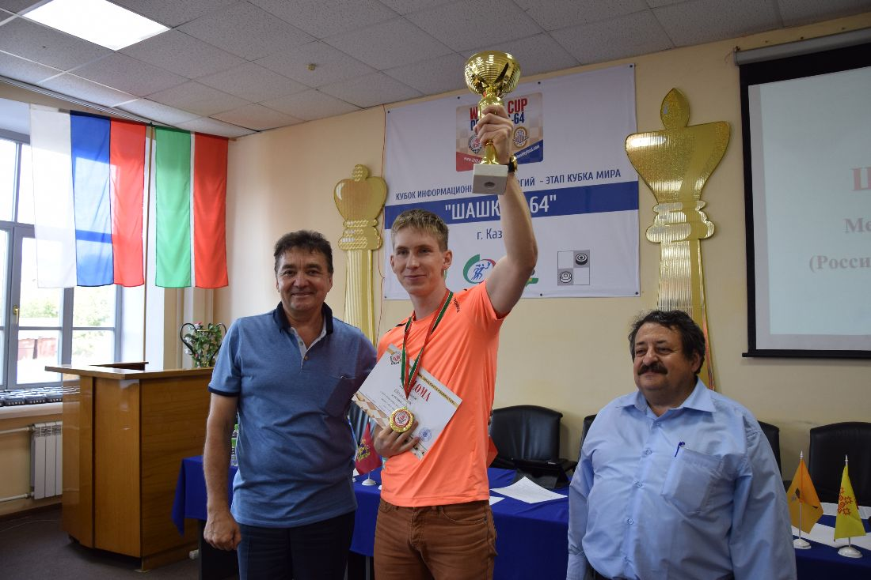
Шогин Денис, 1985 г.р. (тр.Цинман Д.Л.)
1 место на 4-м этапе Кубка мира среди мужчин
1 место на 4-м этапе Кубка мира среди мужчин
-3 место на Кубке России среди мужчин (блиц)

Slide 27
Гнелицкий Андрей, 1988 г.р. (тр.Цинман Д.Л.)
- 3 место в финале Кубка мира среди мужчин (блиц)
- 3 место в финале Кубка мира среди мужчин (классика)
- 2 место на 2-м этапе Кубка мира среди мужчин (блиц)
- 2 место на 2-м этапе Кубка мира среди мужчин (рапид)
- 3 место на 1-м этапе Кубка мира среди мужчин (блиц)
- 3 место на 5-м этапе Кубка мира среди мужчин (блиц)

Slide 28
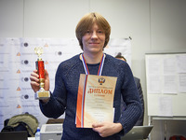
Игра го:
Шикшин Илья, 1990 г.р. (тр.Шикшин В.Д.)
- 1 место на парном чемпионате Европы среди мужчин и женщин
- 1 место на Кубке Европы среди мужчин
- 1 место на личном чемпионате Европы среди мужчин
- 2 место на чемпионате Европы в составе сборной России
- 1 место на чемпионате России среди мужчин
- 1 место на Кубке России среди мужчин

Slide 29
Игра го:
Вашуров Александр, 1996 г.р., (тр.Шикшин В.Д.)
- 1 место на первенстве Европы среди юношей до 20 лет в составе сборной России
- 1 место на командном чемпионате России среди мужчин
Попов Степан, 1999 г.р. (тр.Шикшин В.Д.)
- 1 место на первенстве Европы среди юношей до 20 лет в составе сборной России
- 1 место на командном чемпионате России среди мужчин
- 3 место на первенстве России среди юношей до 20 лет
Милюткин Дмитрий, 1998 г.р., (тр.Шикшин В.Д.)
- 1 место на первенстве Европы среди юношей до 20 лет в составе сборной России

Slide 30
Немлий Игорь, 1987 г.р. (тр.Шикшин В.Д.)
- 1 место на командном чемпионате России среди мужчин
- 3 место на чемпионате ПФО среди мужчин
Тарасов Руслан, 2008 г.р. (тр.Шарафеева Г.Р.)
- 1 место на первенстве ПФО среди юношей до 12 лет
Хафизов Анджей, 1999 г.р. (тр.Шарафеева Г.Р.)
- 2 место на первенстве ПФО среди юношей до 16 лет
Хусаинов Аскар, 2008 г.р. (тр.Шарафеева Г.Р.)
- 2 место на первенстве ПФО среди юношей до 12 лет

Slide 31
Сводная таблица медалей, завоеванных учащимися школы в 2016 году
Вид спорта | ПриФО | Россия | Европа | Мир | ИТОГО
Шахматы | Золото – 8 Серебро - 4 Бронза - 4 | Серебро - 1 Бронза - 2 |  |  | Золото - 8 Серебро - 4 Бронза - 6
Шашки |  | Золото - 2 Бронза - 1 |  | Золото – 1 Серебро – 3 Бронза - 4 | Золото – 3 Серебро –3 Бронза - 5
Игра го | Золото – 1 Серебро - 2 Бронза - 1 | Золото – 3 Бронза - 1 | Золото – 4 Серебро - 1 |  | Золото – 8 Серебро – 3 Бронза - 2
ИТОГО | Золото – 9 Серебро – 6 Бронза - 5 | Золото – 5 Серебро - 1 Бронза - 4 | Золото – 4 Серебро - 1 | Золото – 1 Серебро – 3 Бронза - 4 | Золото - 19 Серебро - 11 Бронза - 13

Slide 32
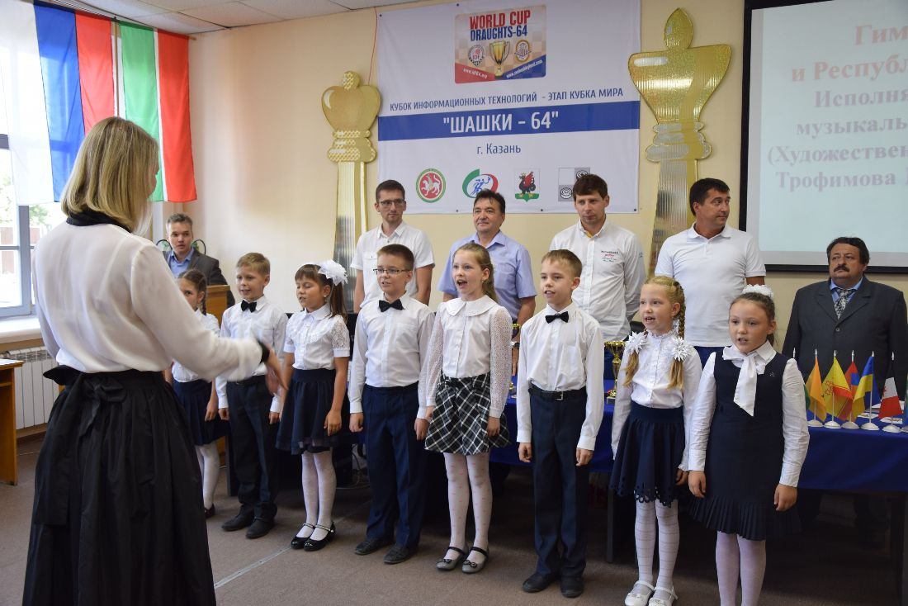
4.Крупные республиканские, всероссийские и международные мероприятия,
проведенные в 2016 году
VIII «Кубок информационных технологий» - 4-й Этап Кубка Мира среди мужчин по русским шашкам (14-19 августа). В соревнованиях приняли участие представители Армении, Белоруссии, Германии, Израиля, Молдовы, Словакии, Узбекистана, Украины, Швеции, Швейцарии и 17 регионов России.
http://kazchess.ru/kit-2016-otkryitie-1-tur/
(Брянская область)

Slide 33
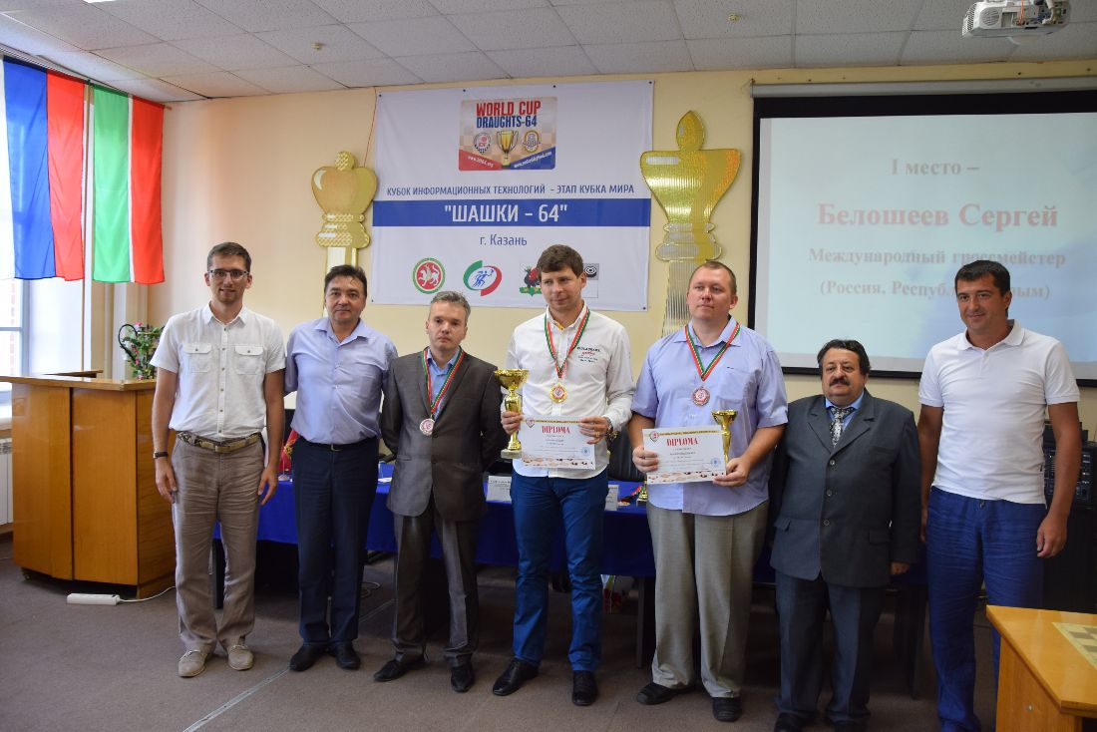
На торжественном открытии участников приветствовали: начальник отдела Министерства по делам молодежи и спорту РТ Марсель Мифтахов, президент Федерации шашек РТ, мастер спорта РФ Сергей Степанов, чемпион мира, международный гроссмейстер Сергей Белошеев (Республика Крым), директор школы Наркиз Сайфутдинов и главный судья – судья Всероссийской категории Александр Голоян (Брянская область)
http://kazchess.ru/kit-2016-otkryitie-1-tur/

Slide 34
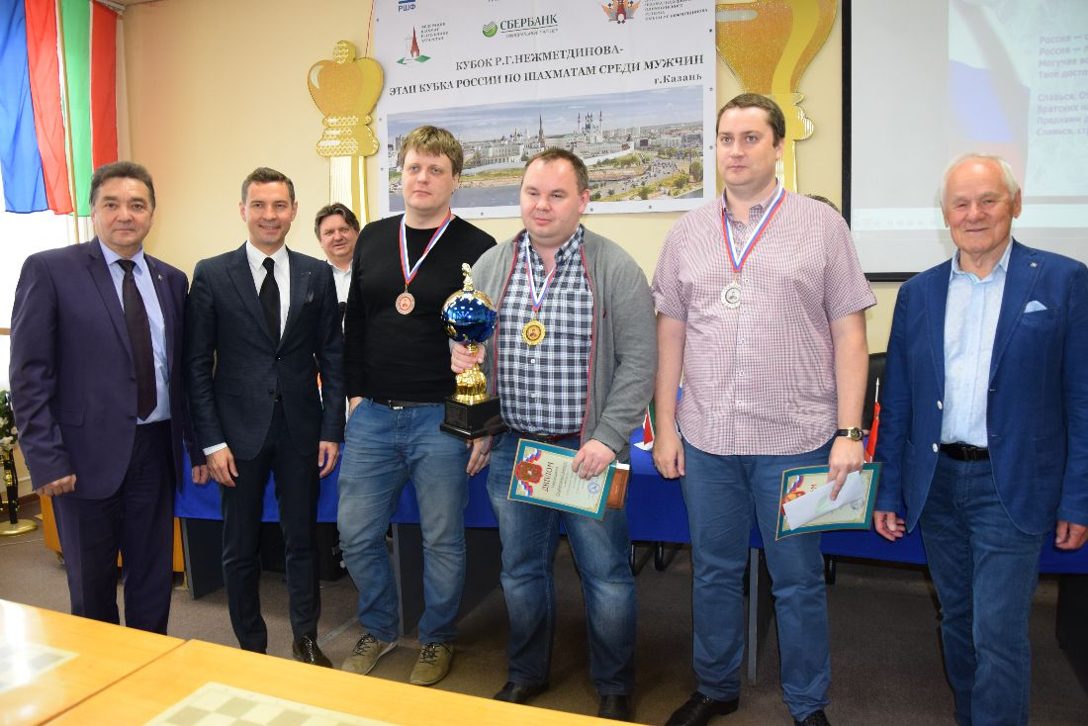
Этап Кубка России среди мужчин по шахматам (31 мая – 9 июня 2016г)
http://kazchess.ru/v-kazani-proshli-sorevnovaniya-po-shahmatam/

Slide 35
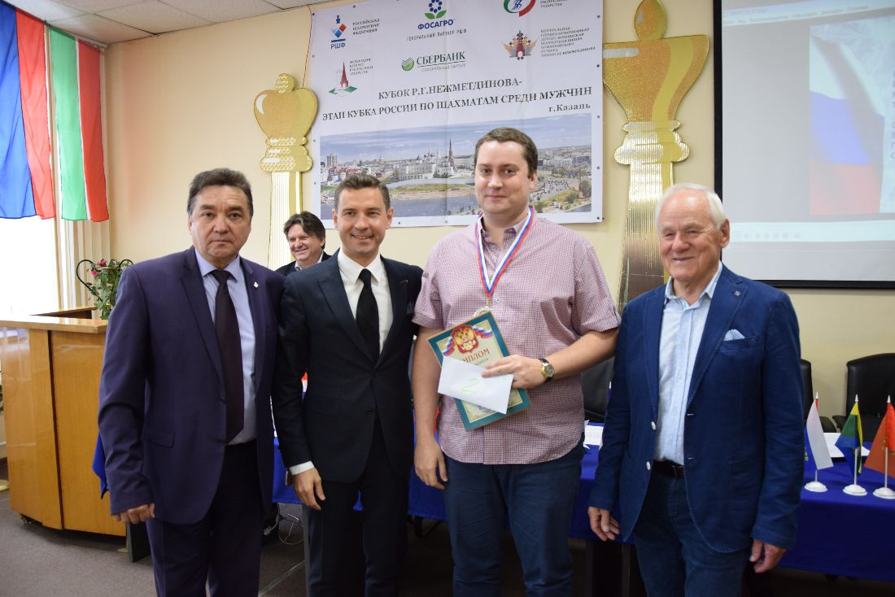
В награждении победителей и призеров турнира приняли участие: министр по делам молодежи и спорту Республики Татарстан Владимир Александрович Леонов, президент Федерации шахмат РТ Геннадий Николаевич Захаров и директор школы Наркиз Аминович Сайфутдинов

Slide 36
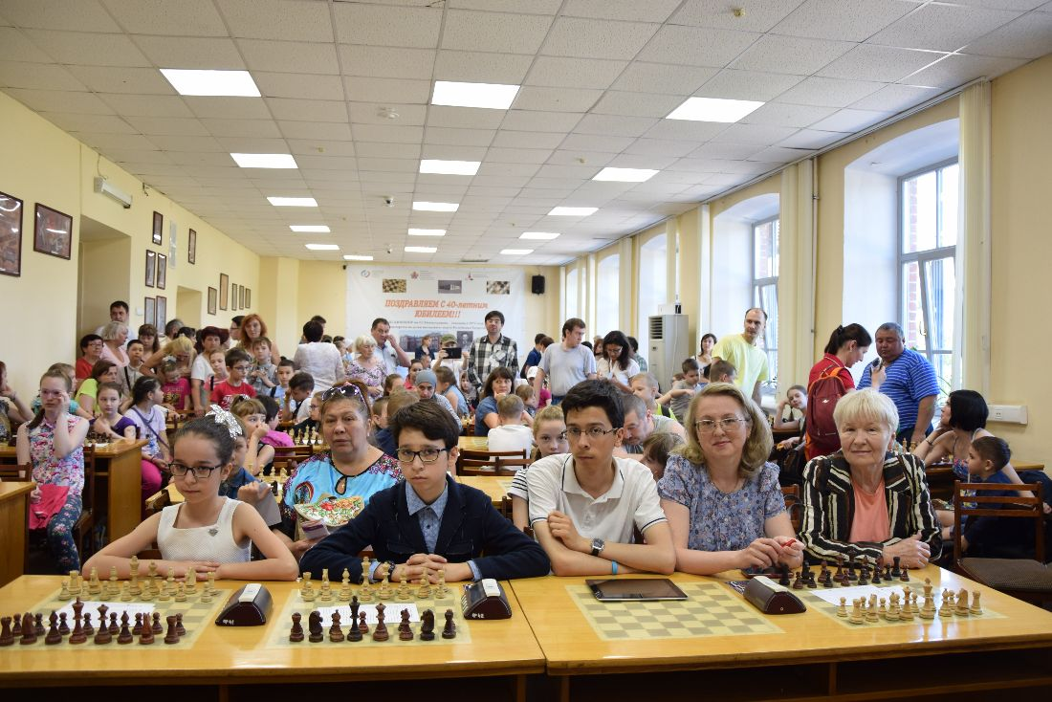
Этап детского Кубка России среди юношей и девушек до 11, 13, 15 лет (31 мая – 9 июня)
http://kazchess.ru/foto-memorial-detskiy-2016/

Slide 37
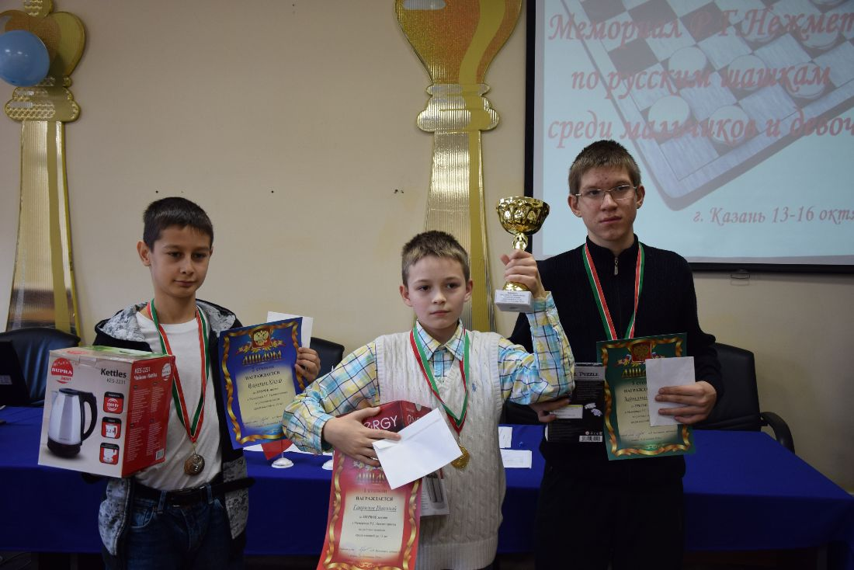
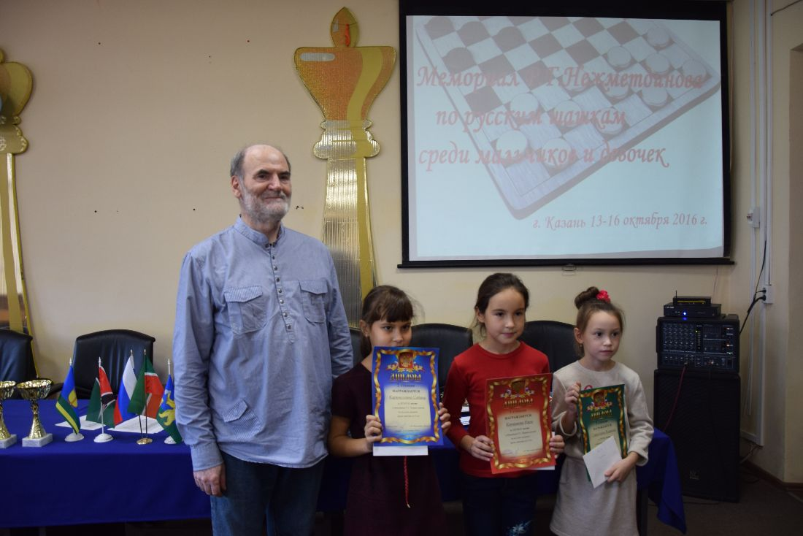
Мемориал Р.Г.Нежметдинова по русским шашкам до 10 и 13 лет (13-16 октября)
Главным судьей соревнований был приглашен международный арбитр из Северодвинска Анатолий Ярославцев
http://kazchess.ru/foto-zakryitie-memorial-shashki/
http://kazchess.ru/foto-zakryitie-memorial-shashki/

Slide 38
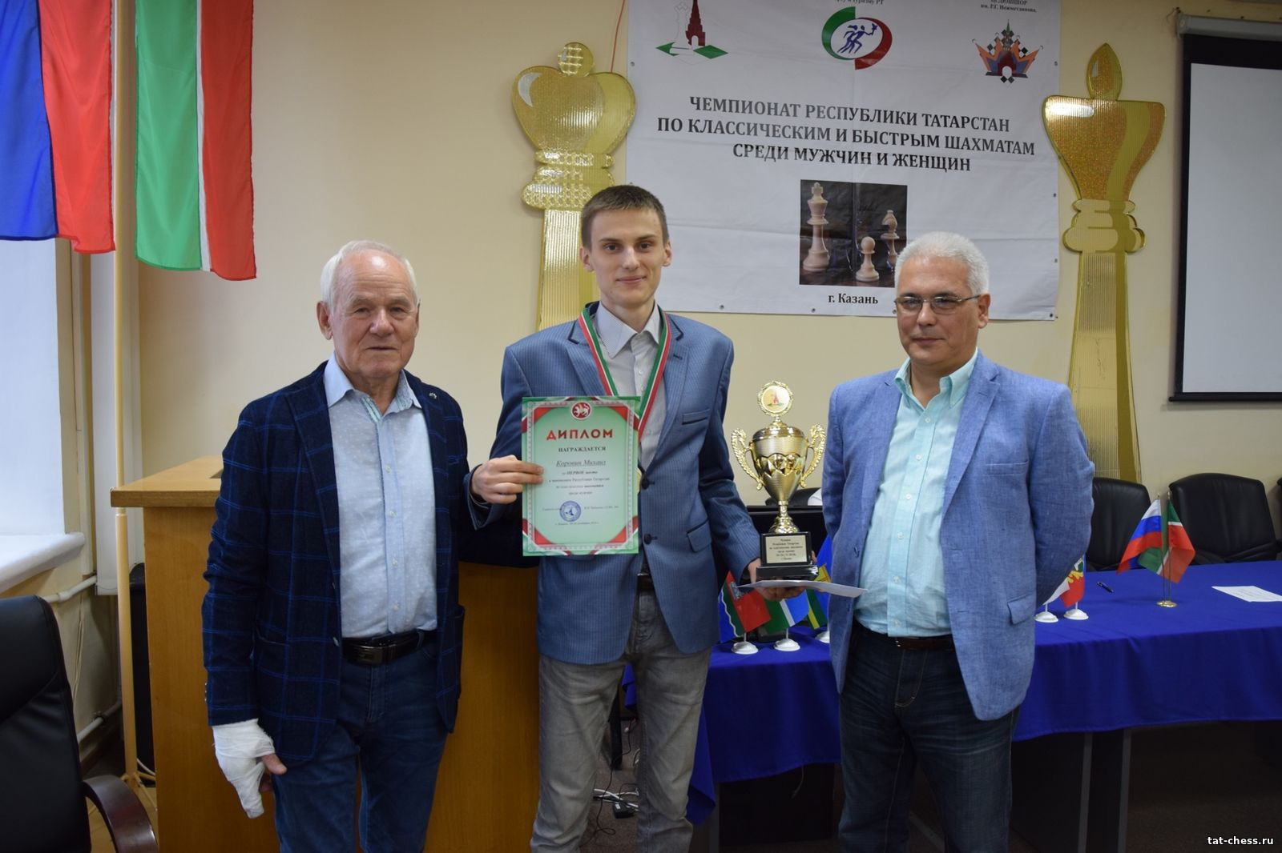
Чемпионат Республики Татарстан по шахматам
http://www.tat-chess.ru/photo/2016/chempionat_rt_sredi_muzhchin_i_zhenshhin_2016/394?page2
http://www.tat-chess.ru/photo/2016/chempionat_rt_sredi_muzhchin_i_zhenshhin_2016/394?page2

Slide 39
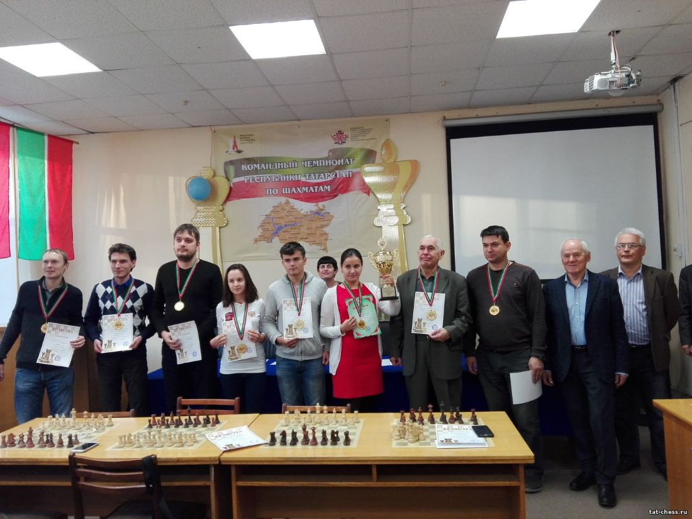
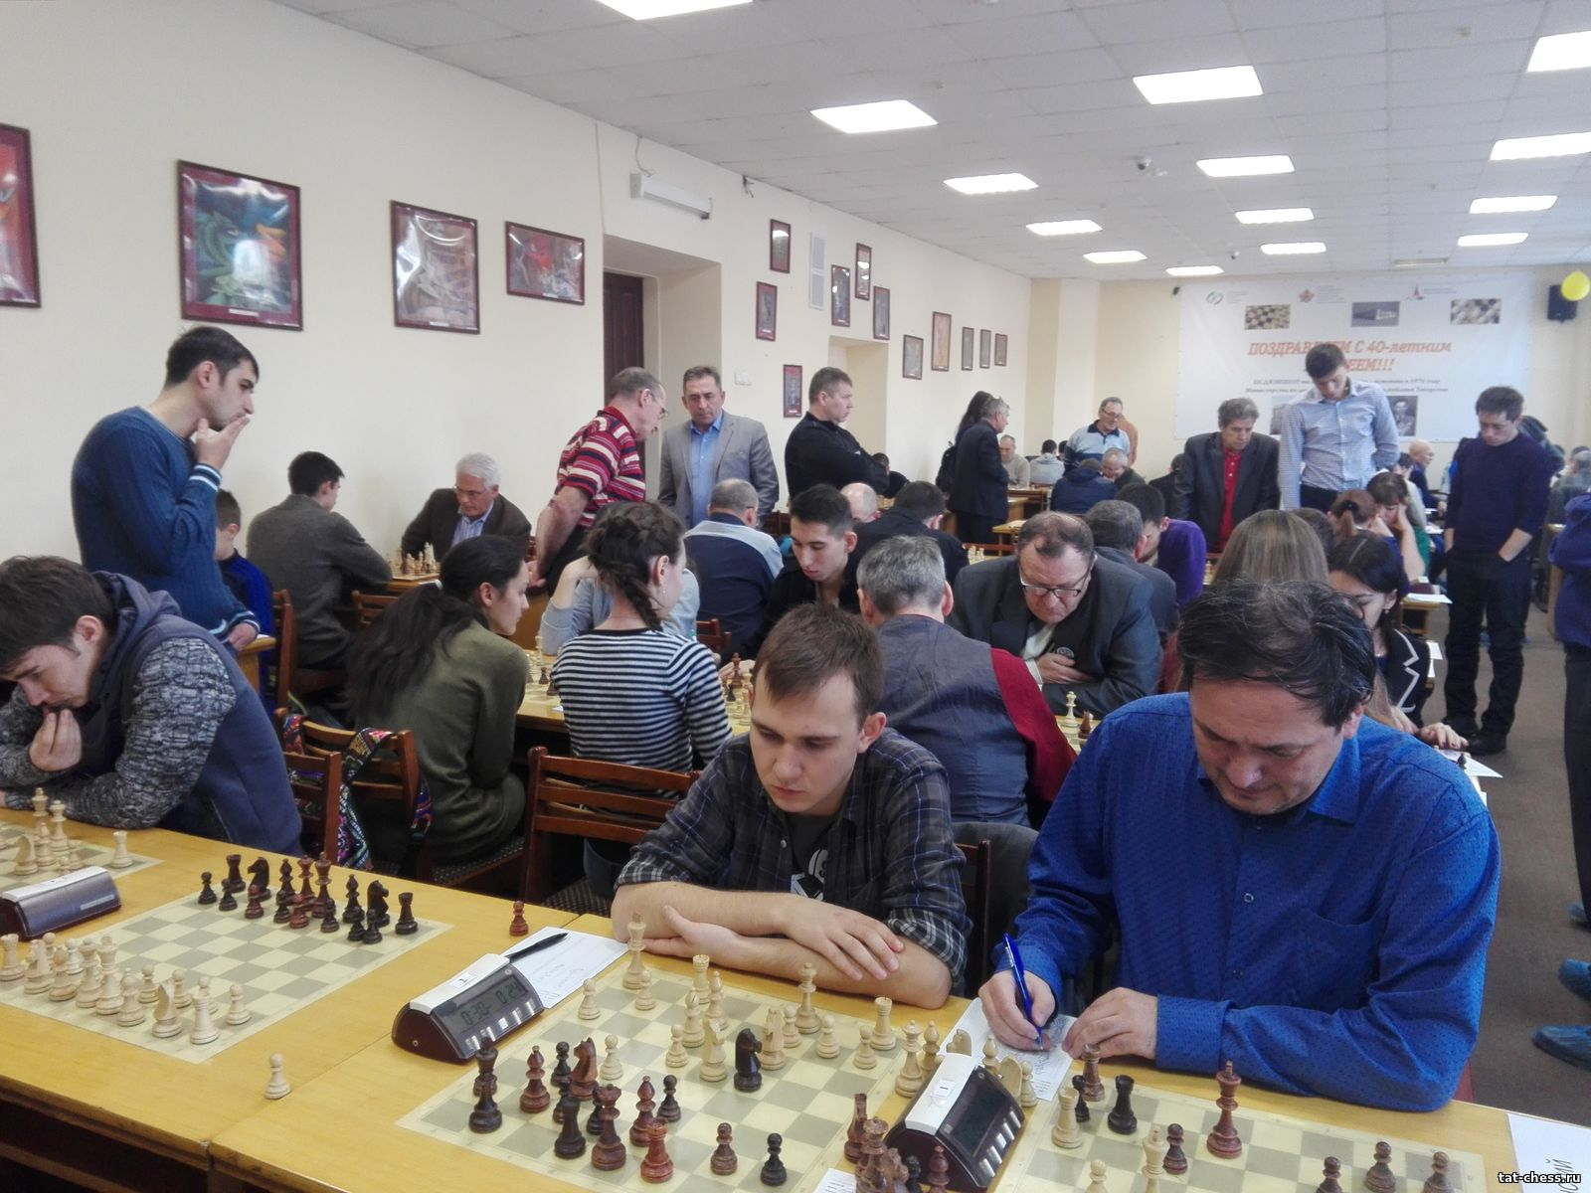
Командный чемпионат Республики Татарстан по шахматам
(17-20 ноября 2016г.)
http://www.tat-chess.ru/photo/2016/komandnyj_chempionat_rt/398

Slide 40
Открытый чемпионат Республики Татарстан по русским шашкам (21-23 февраля).
Помимо лучших шашистов нашей Республики, в соревнованиях приняли участие представители Чувашской Республики, Самарской области и Республики Башкортостан. Почетным гостем турнира стал многократный чемпион мира и Европы, лауреат Всемирного шашечного Оскара, международный гроссмейстер Олег Дашков.

Slide 41
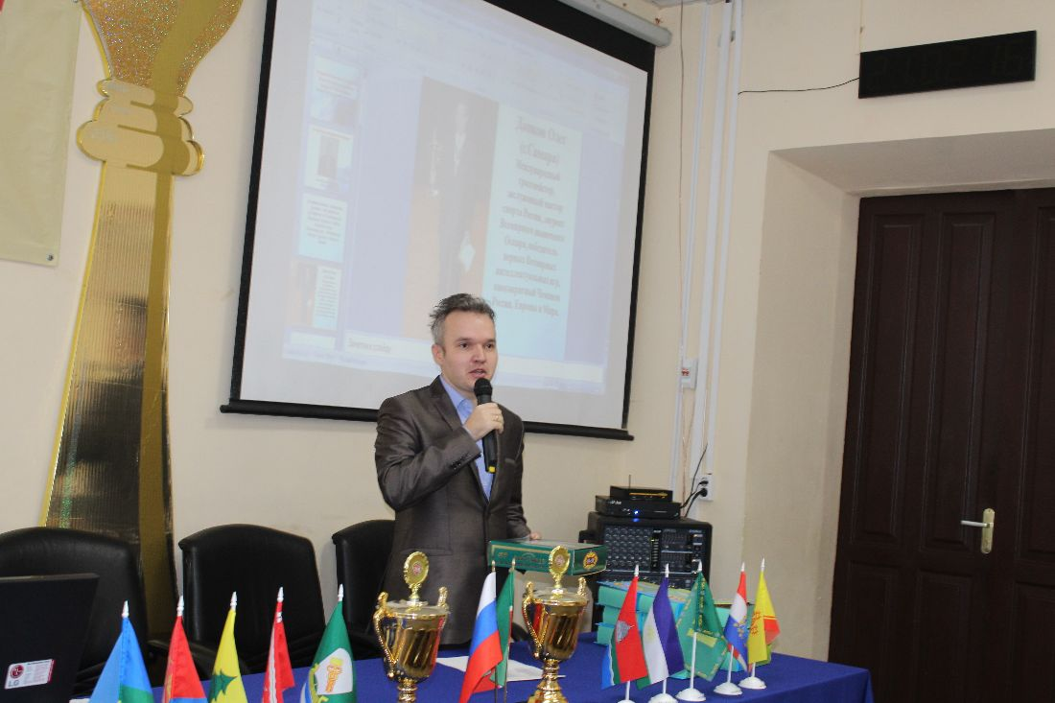
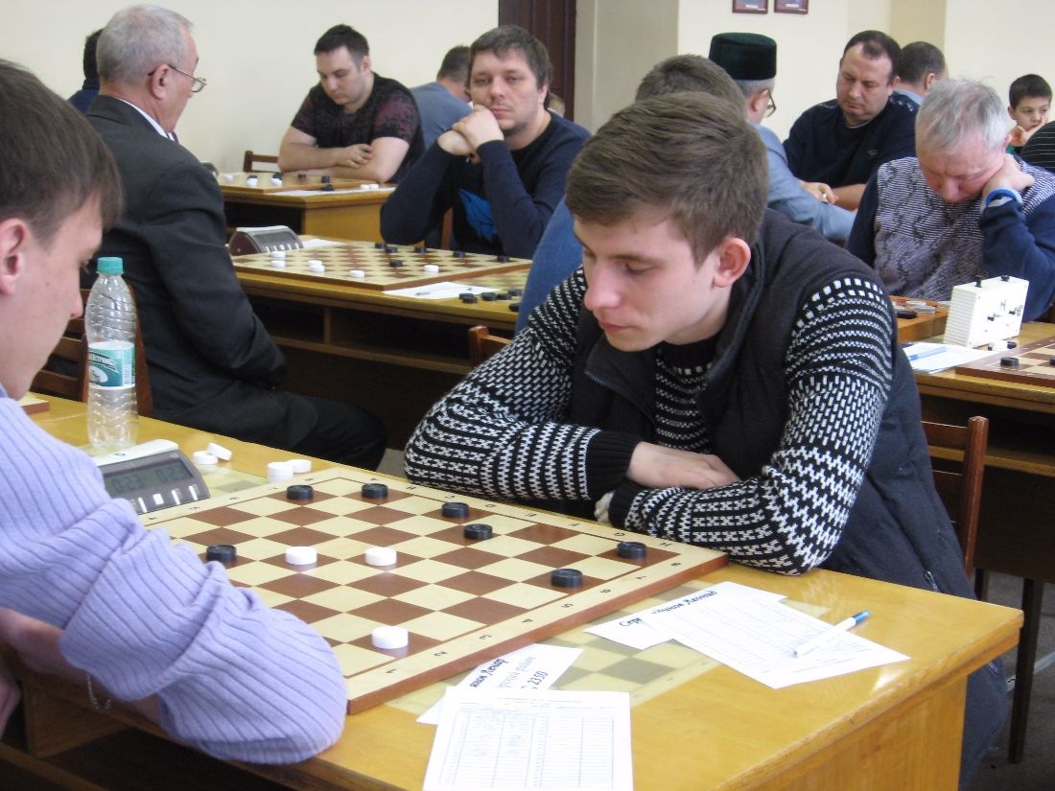
http://kazchess.ru/galereya/fotoreportazh-chempionata-rt-po-russkim-shashkam-23-02-2016g/

Slide 42
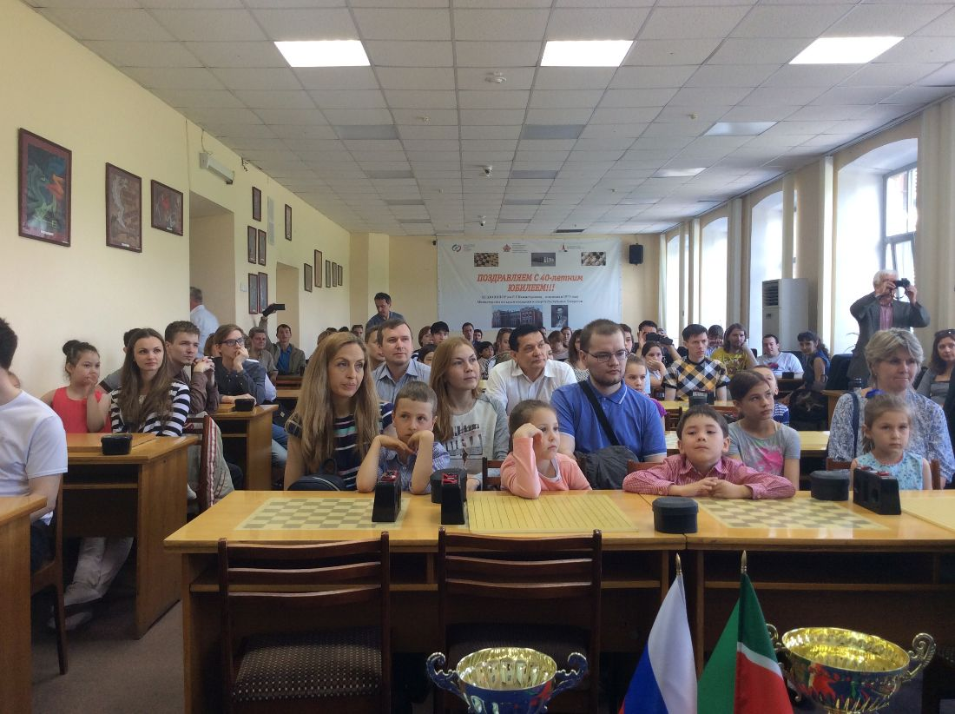
Открытый Кубок Республики Татарстан по игре Го (11-13 июня)
На торжественном открытии соревнований участников приветствовали: вице-президент Российской Федерации Го, гроссмейстер Наталья Ковалева (Челябинская область), президент Федерации Го Республики Татарстан Евгений Попов и директор школы Наркиз Сайфутдинов

Slide 43
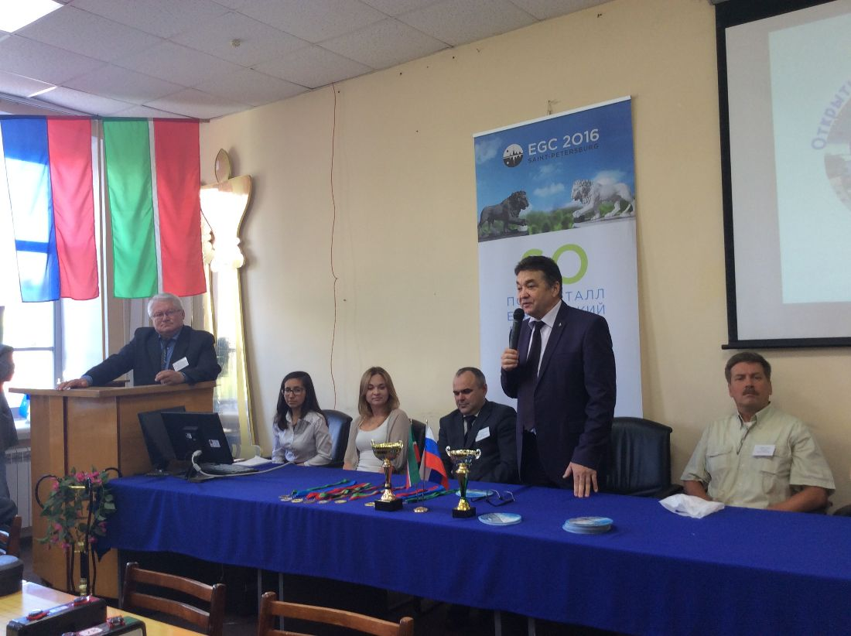
http://kazchess.ru/otkryityiy-kubok-respubliki-tatarstan-po-go/

Slide 44
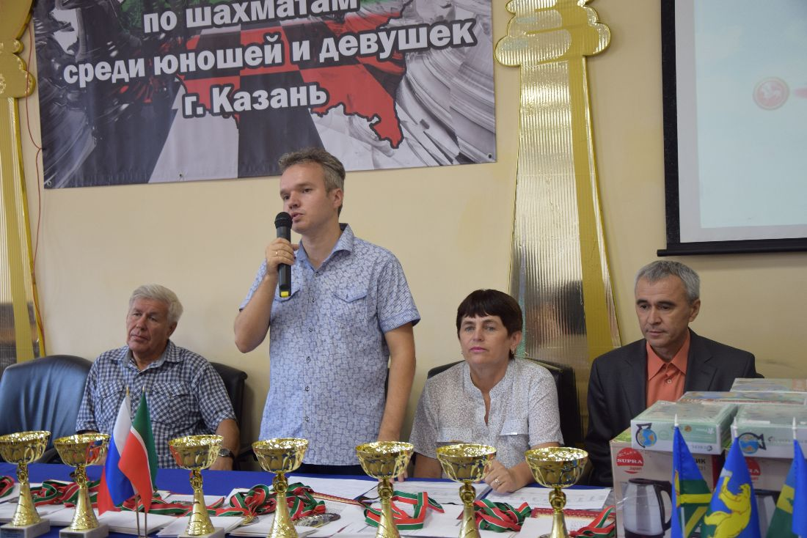
Первенство Республики Татарстан по шахматам среди юношей и девушек до 11, 13, 15, 17 и 19 лет (20-28 августа).
В награждении победителей и призеров турнира принял участие вице-президент Федерации шахмат РТ, международный арбитр Виктор Гончаров.

Slide 45
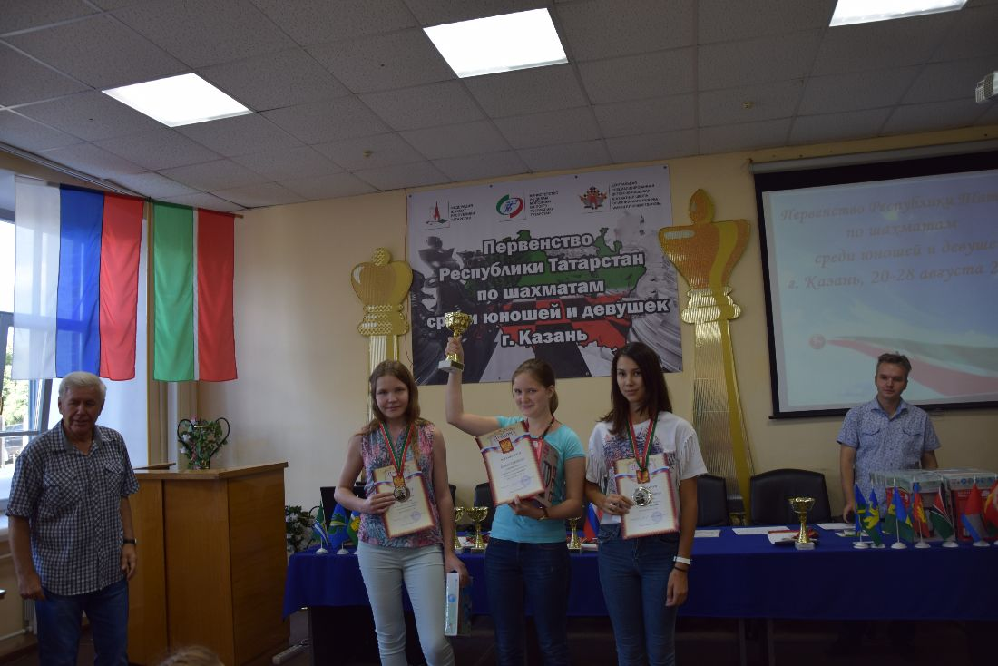
http://kazchess.ru/foto-zakryitie-pervenstvo-rt/

Slide 46
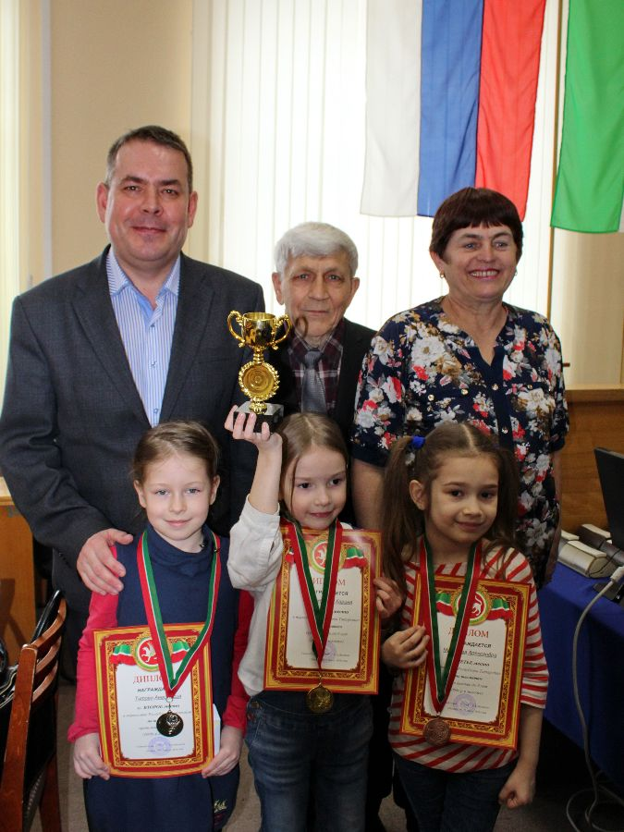
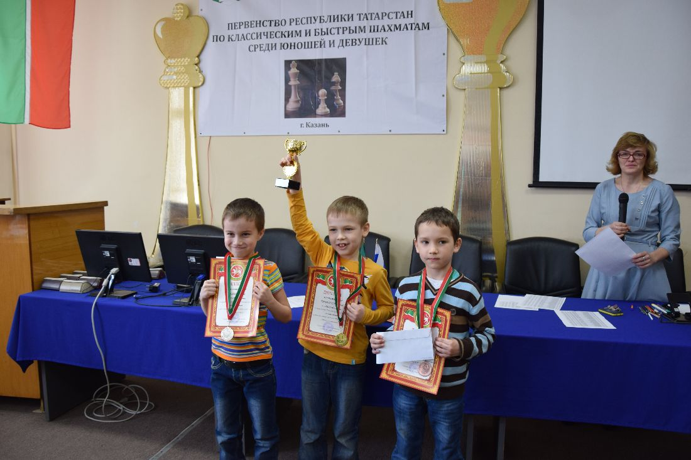
Первенство Республики Татарстан по шахматам до 9 лет (9-13 марта)
http://kazchess.ru/pervenstvo-rt-do-9-let-predvaritelnyie-spiski-uchastnikov/

Slide 47
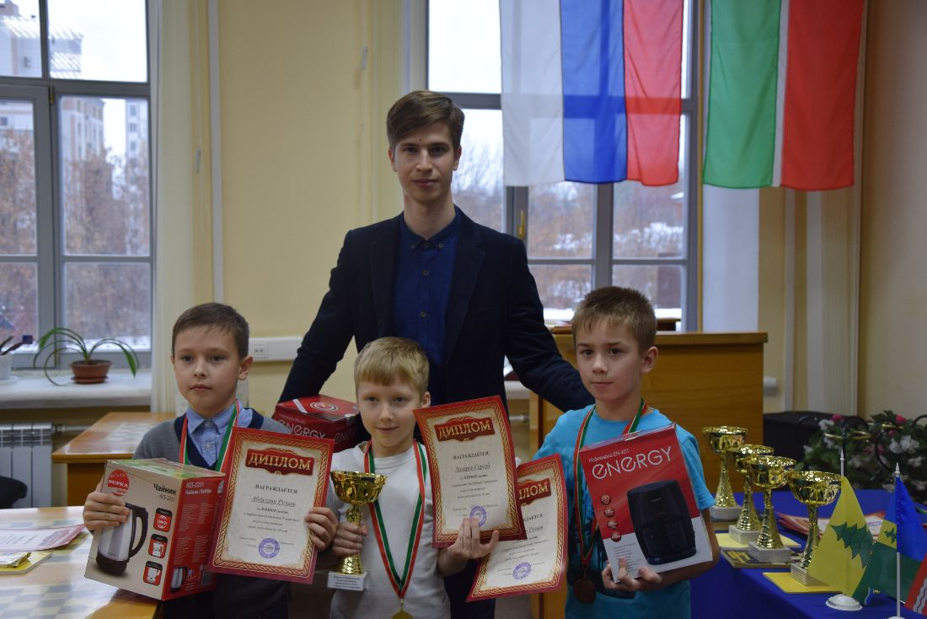
Первенство Республики Татарстан по русским шашкам среди юношей и девушек (10-13 ноября).
В награждении победителей и призеров принял участие международный мастер Андрей Гнелицкий

Slide 48
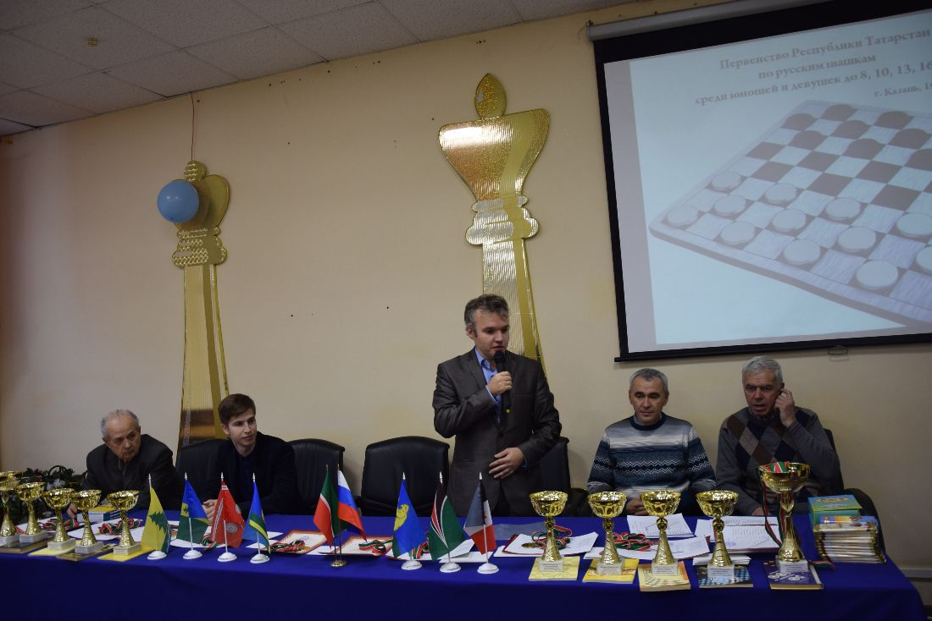
http://kazchess.ru/pervenstvo-rt-po-shashkam_foto-zakryitie/

Slide 49
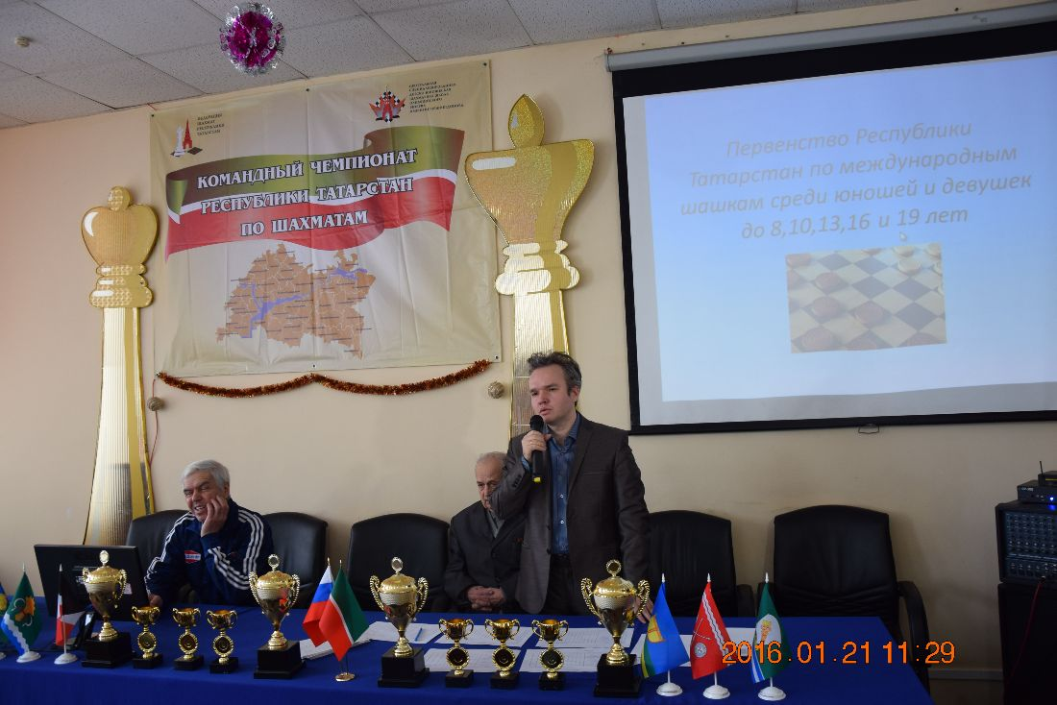
Первенство Республики Татарстан по международным шашкам среди юношей и девушек (21-24 января)
http://www.tatshashki.ru/news/pervenstvo_rt_po_mezhdunarodnym_shashkam/2016-01-24-400

Slide 50
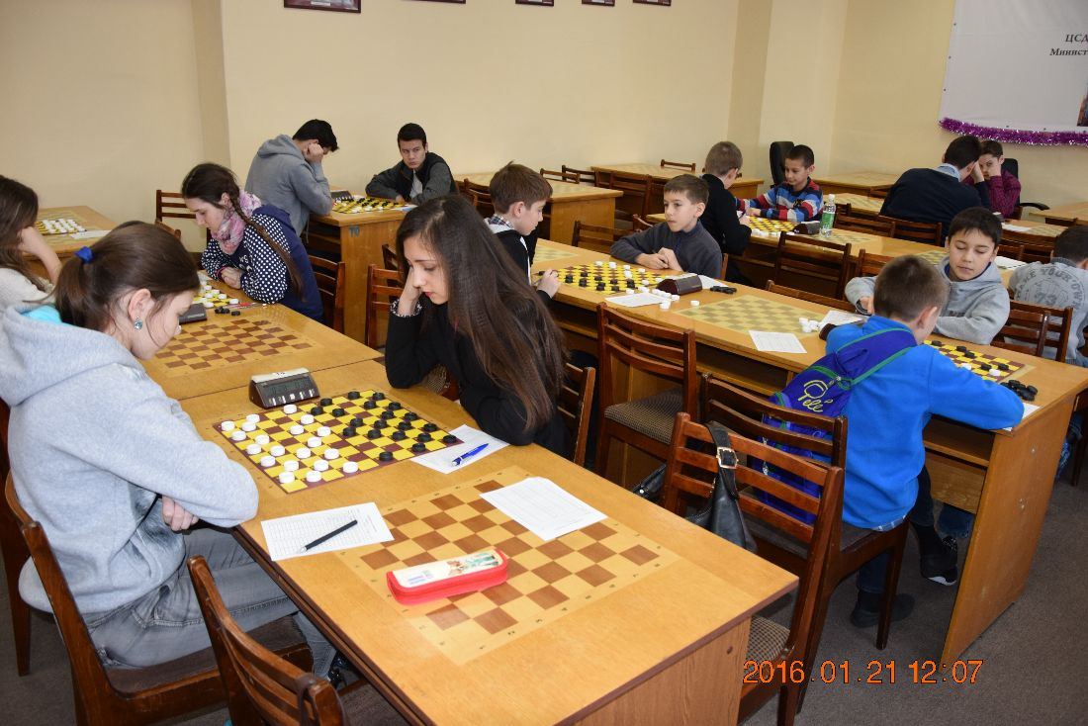

Slide 51
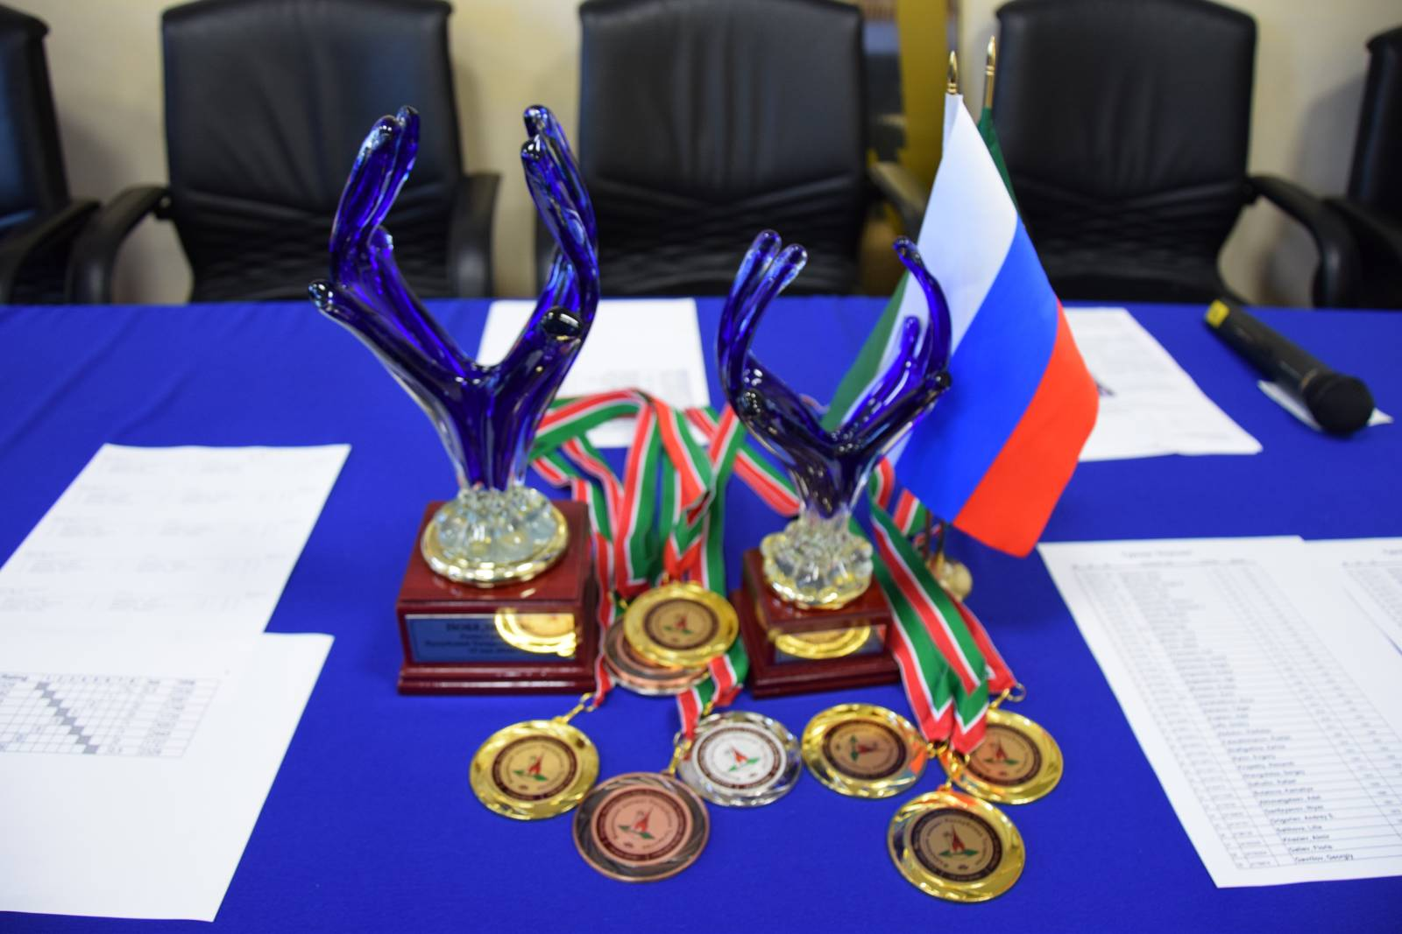
Финал Открытого Гран-При Республики Татарстан по шахматам (12-13 мая)
В соревнованиях принял участие один из лучших шахматистов мира, международный гроссмейстер Гата Камский (США)

Slide 52
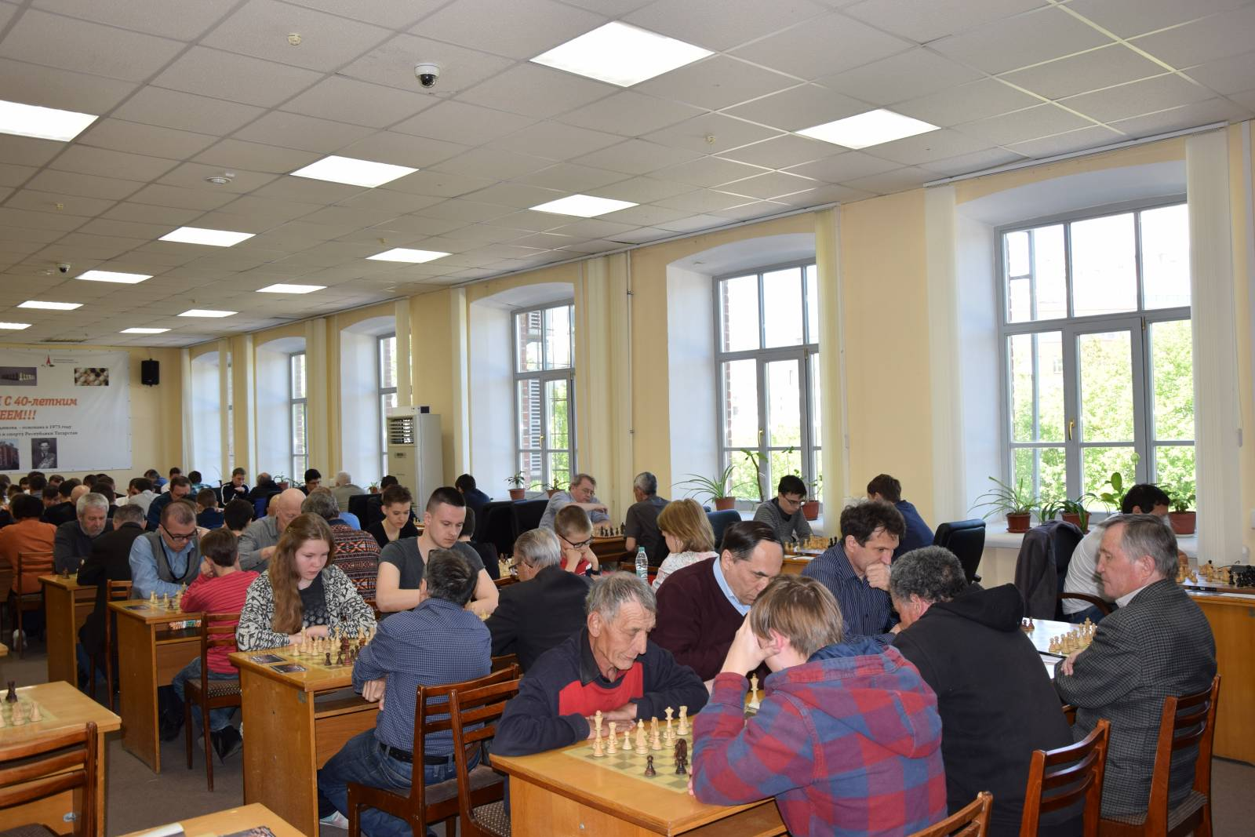
http://www.tat-chess.ru/photo/2016/final_rapid_gran_pri/378?page2

Slide 53
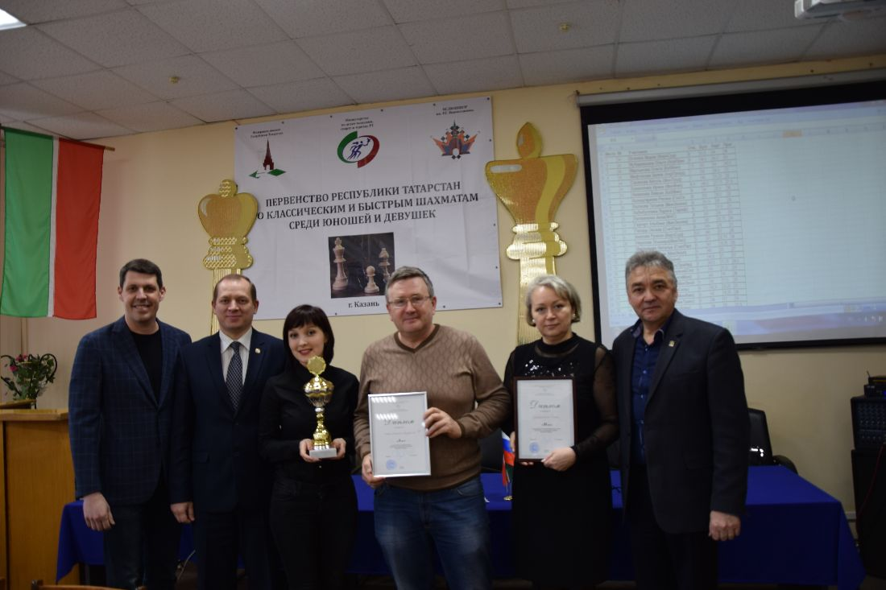
Спартакиада государственных служащих Республики Татарстан (31 марта - 2 апреля) Победу в турнире одержала команда Аппарата Президента РТ

Slide 54
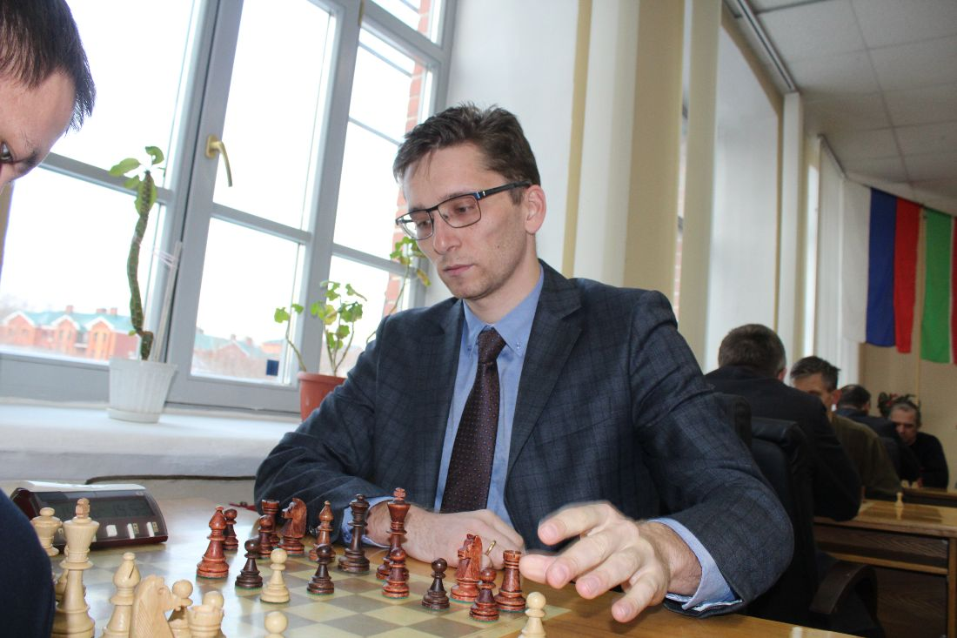
http://kazchess.ru/foto-spartakiada-gossluzhashhih/

Slide 55
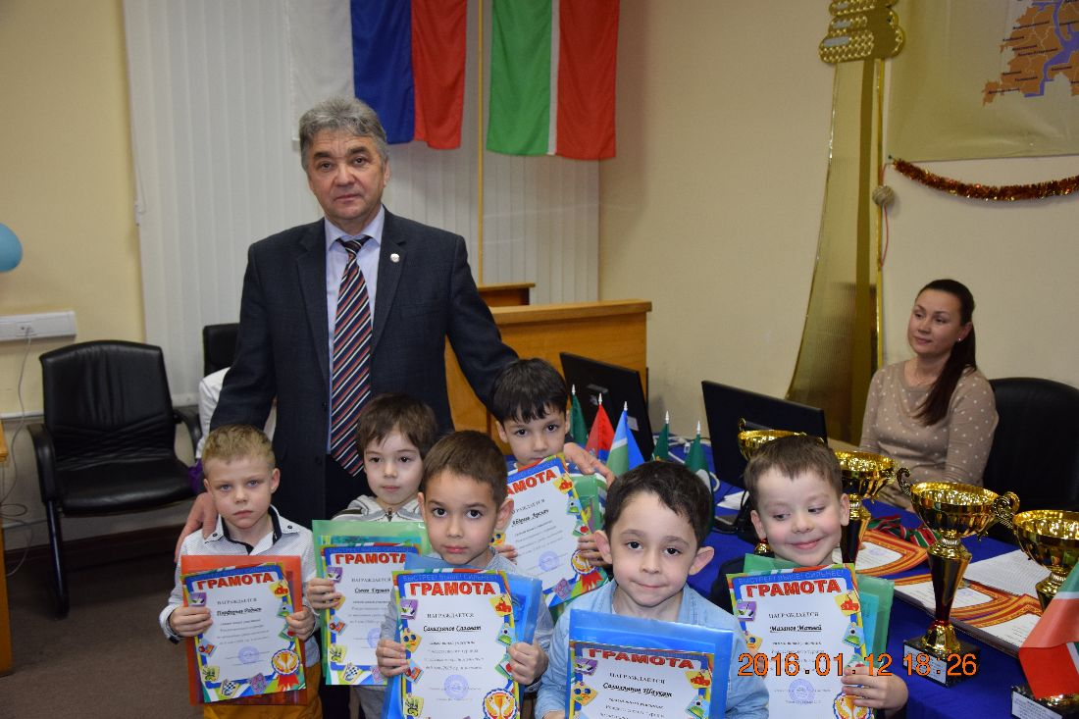
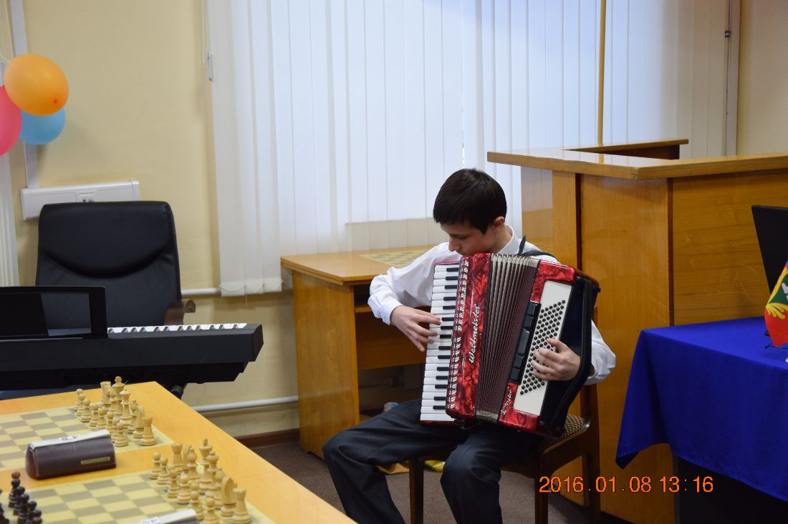
Республиканский детский рождественский шахматный турнир (8-12 января)

Slide 56
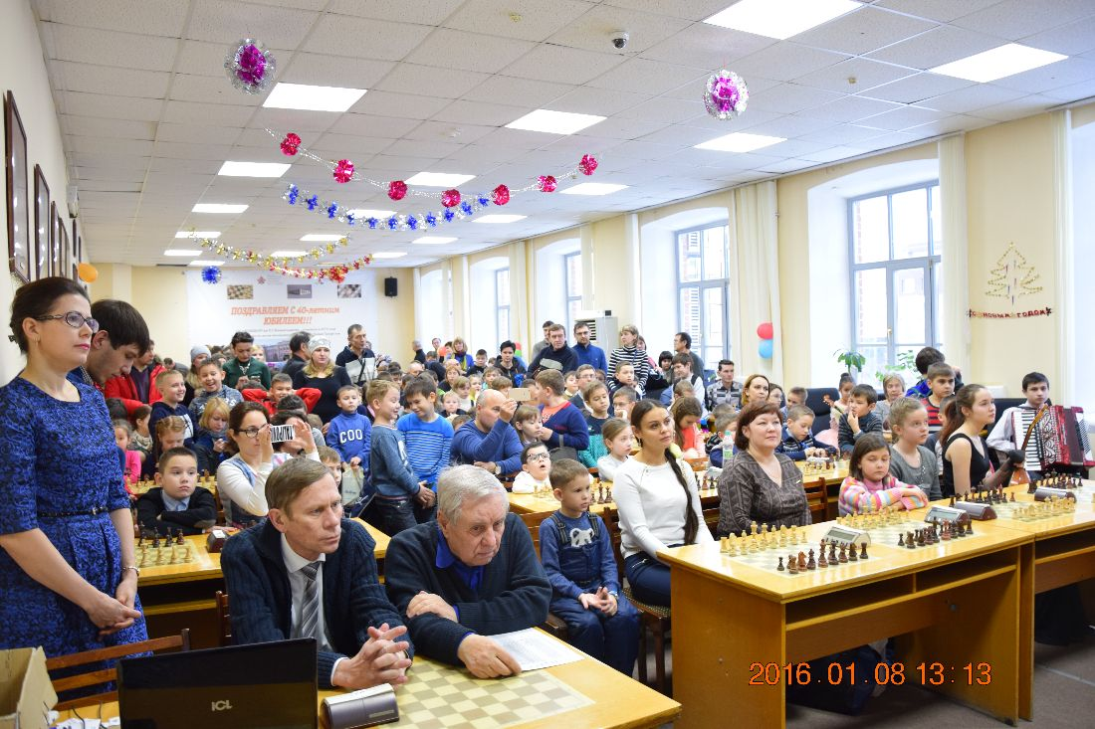
http://kazchess.ru/rozhdestvenskiy-turnir-po-klassicheskim-shahmatam-sredi-malchikov-i-devochek-do-9-11-13-i-15-let-v-tssdyushshor-im-r-g-nezhmetdinova-s-8-po-12-yanvarya-2016g-2/

Slide 57
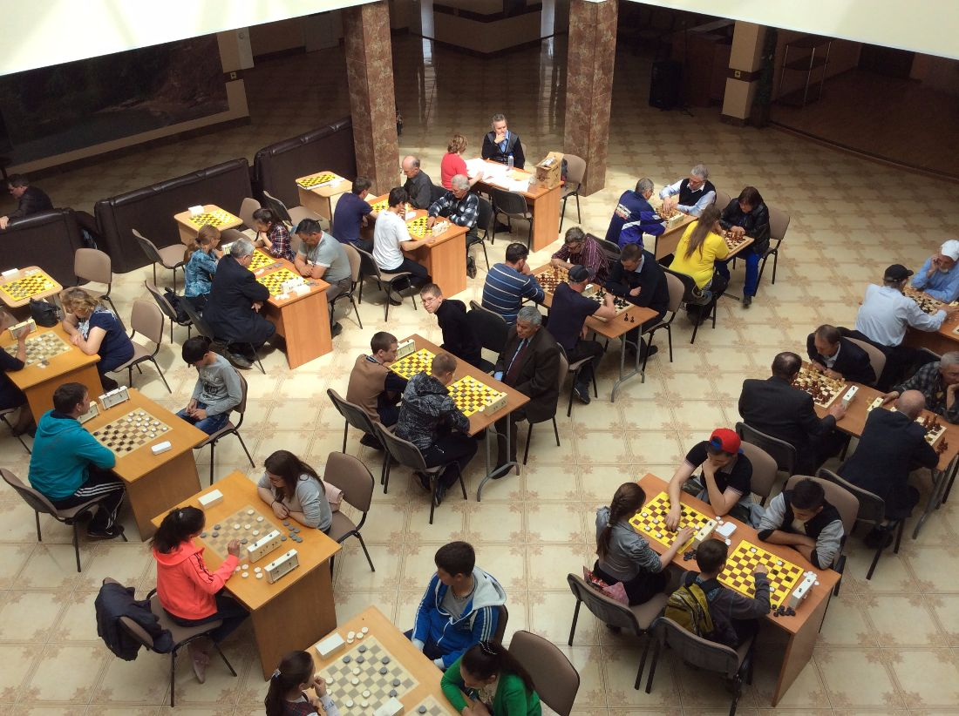
Открытое первенство Заволжья по шахматам и шашкам (16 мая, филиал в г.Тетюши)
В награждении победителей приняли участие: депутат Государственной Думы РФ Ильдар Гильмутдинов, глава Тетюшского муниципального района Рафис Сафиулов и директор школы Наркиз Сайфутдинов

Slide 58
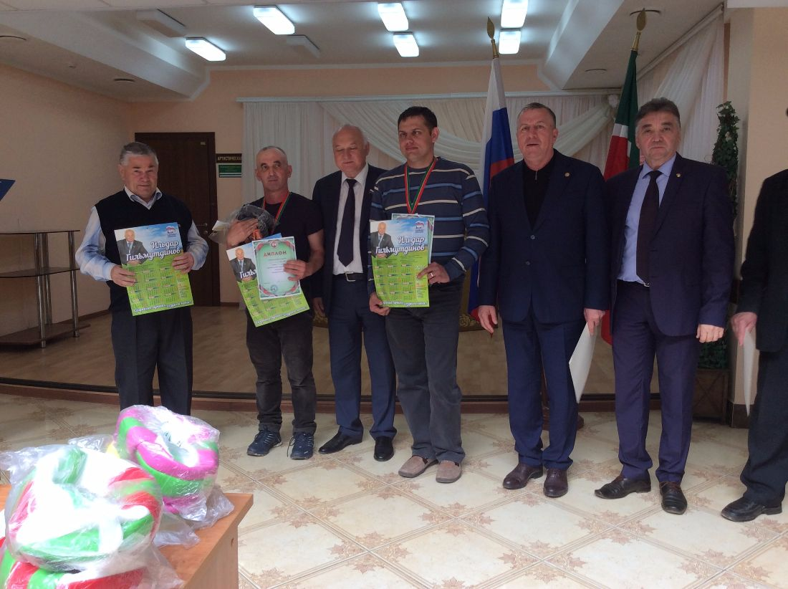
http://kazchess.ru/foto-tetyushi/

Slide 59
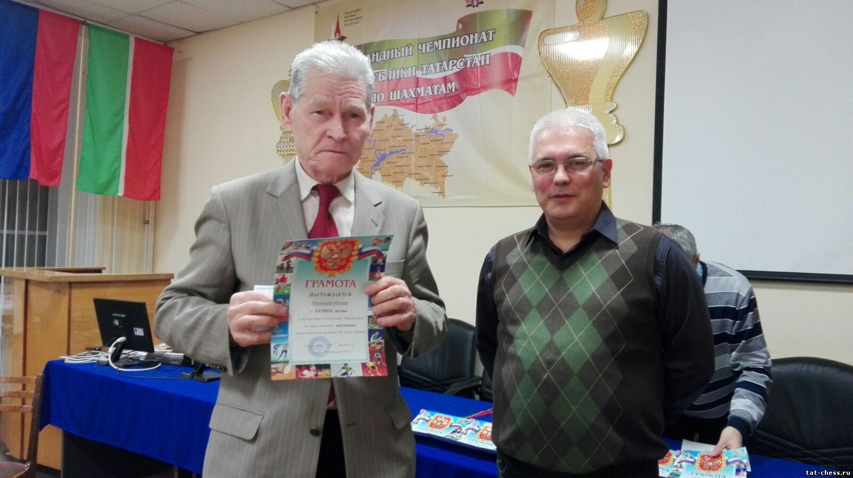
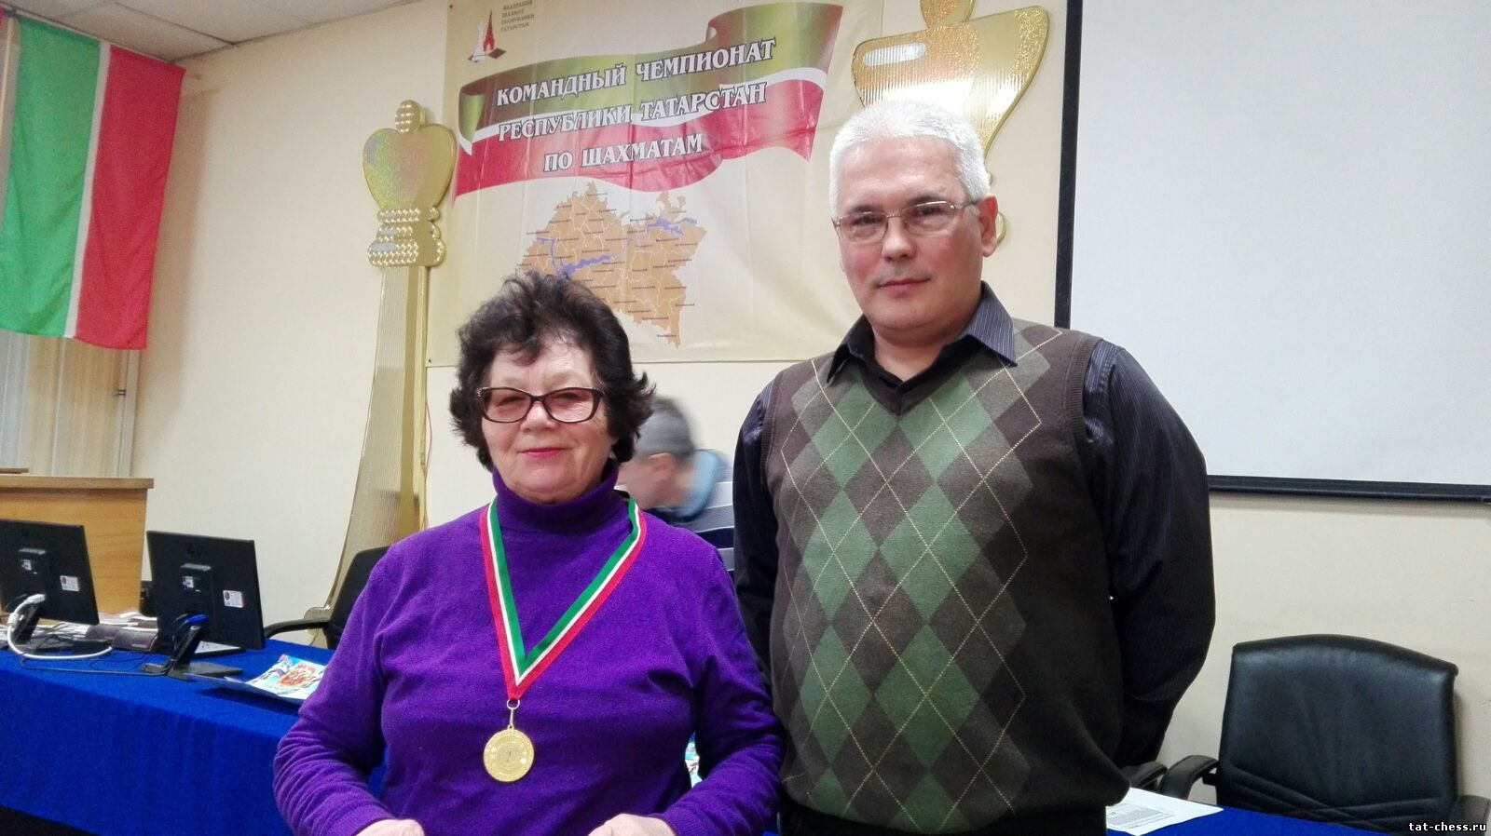
Чемпионат Республики Татарстан по шахматам среди ветеранов (9-18 февраля)
http://www.tat-chess.ru/photo/2016/pervenstvo_rt_sredi_veteranov/362

Slide 60
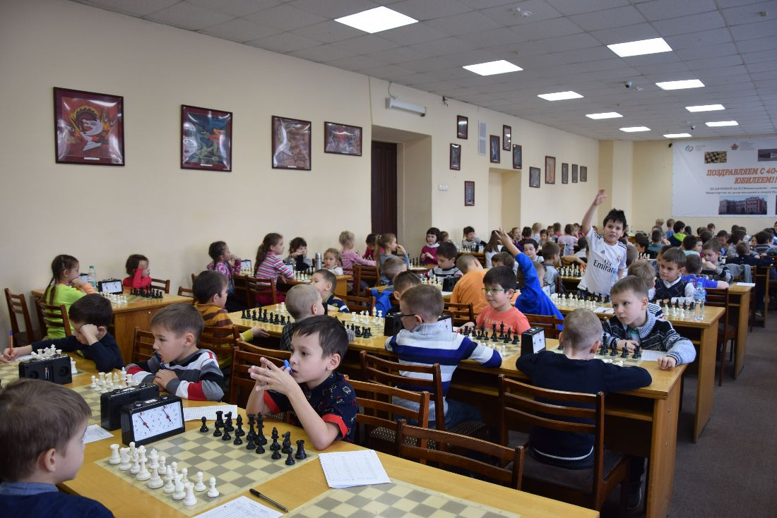
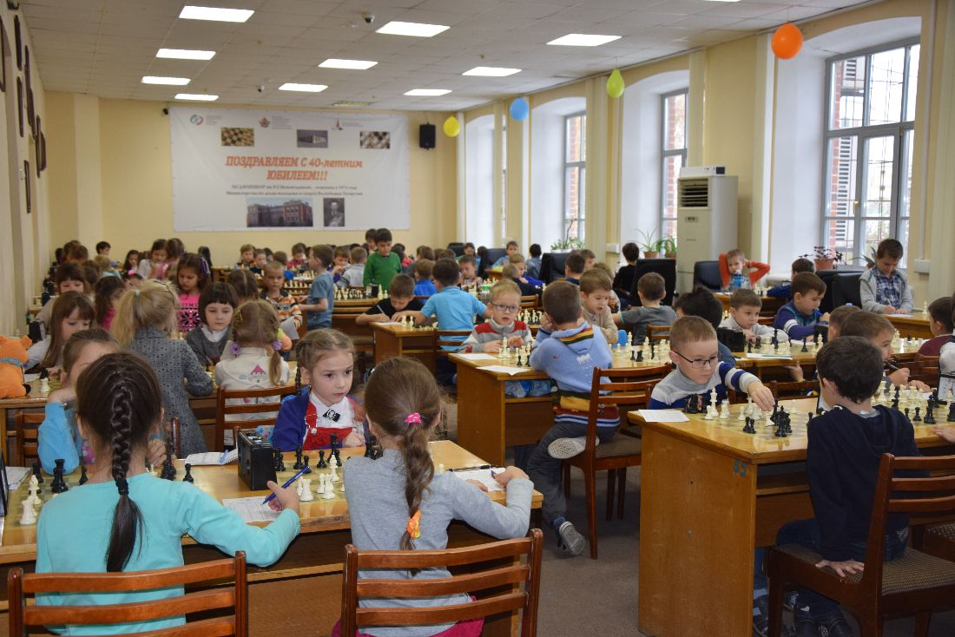
Открытый Мемориал Г.И.Сатониной по шахматам до 9 лет
http://kazchess.ru/foto-memorial-satoninoy/

Slide 61
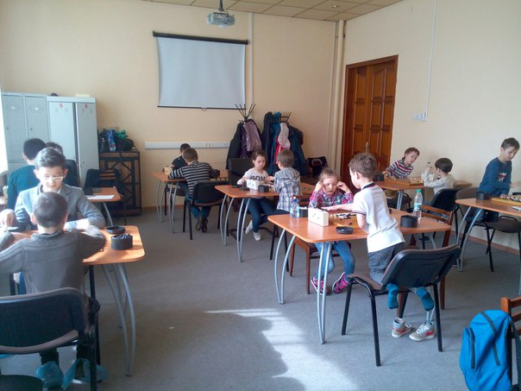
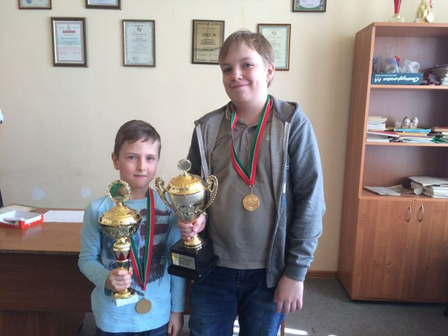
Первенство Республики Татарстан по Го до 12 и 16 лет (12-13 апреля)
http://kazchess.ru/pervenstvo-rt-po-igre-go/

Slide 62
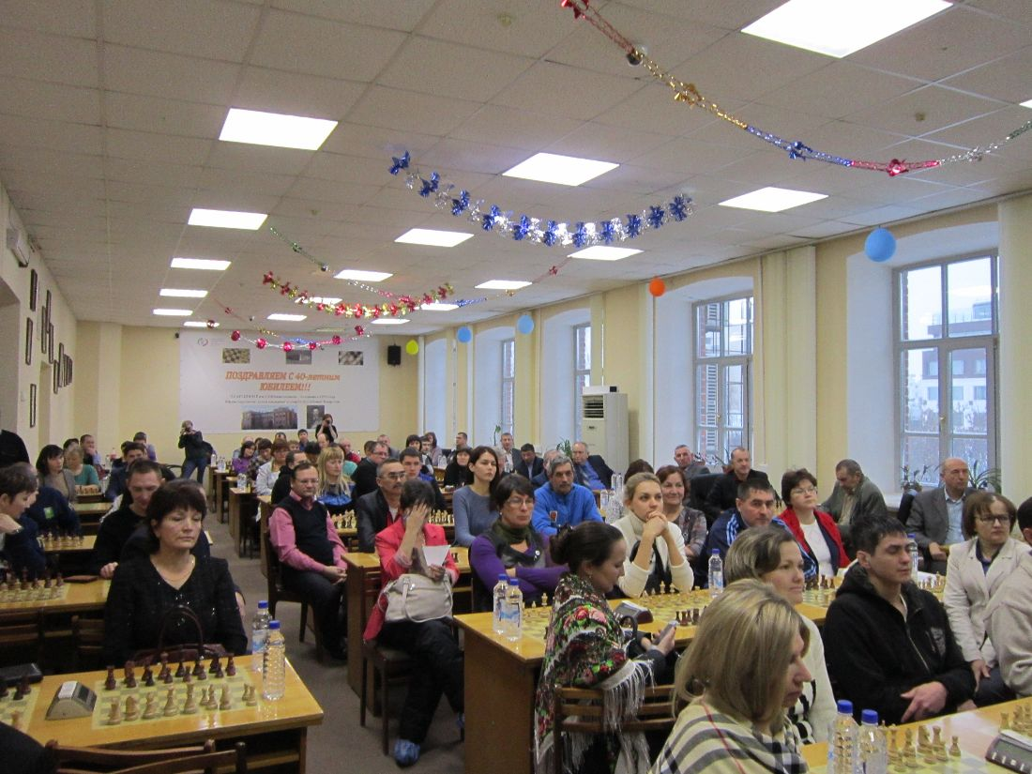
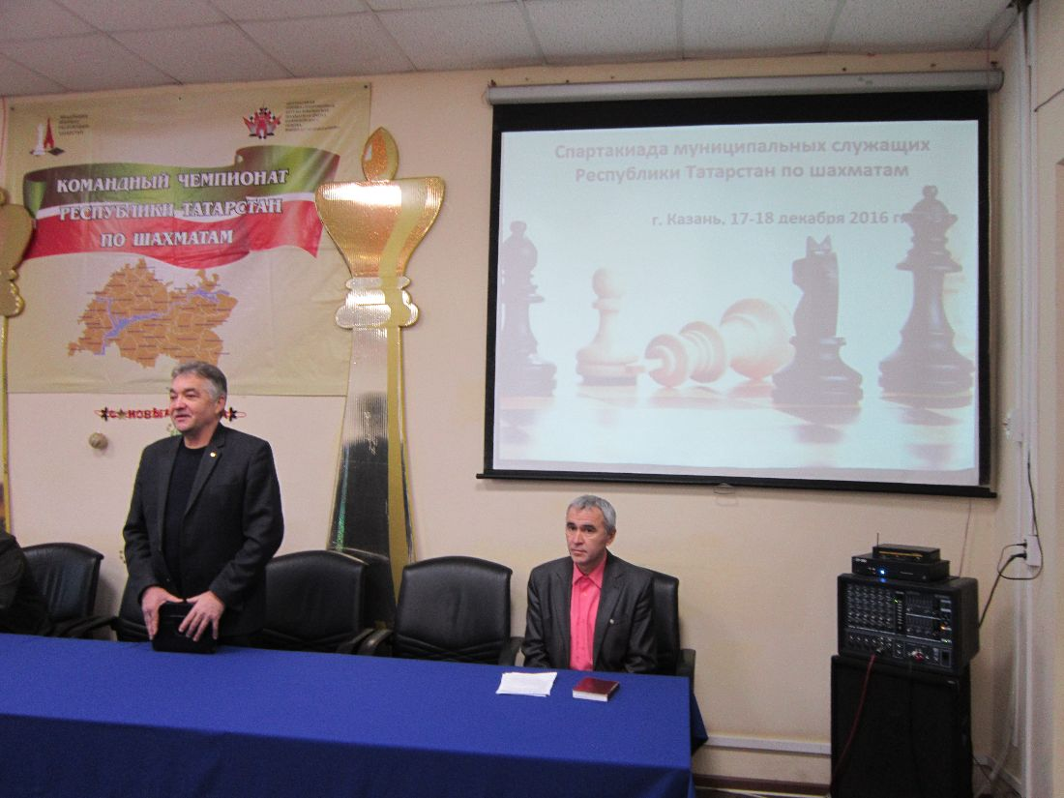
Спартакиада муниципальных служащих РТ по шахматам (17-18 декабря)

Slide 63
Чемпионат Республики Татарстан по Го среди мужчин (22-23 декабря)

Slide 64
Также в помещении школы были проведены турниры городского и внутришкольного уровня:
Первенство ЦСДЮШШОР по шахматам среди дошкольников (28-29 января)
http://kazchess.ru/pervenstvo-tssdyushshor-sredi-doshkolnikov-2/

Slide 65
Первенство г.Казани до 9, 11, 13 и 15 лет по шахматам (3-7 мая)
Первенство г.Казани по шахматам среди детских коллективов (26-28 февраля)
Зональный этап VI Республиканского темпотурнира среди пенсионеров (20 февраля)
Блицтурнир по шахматам на призы газеты «Бизнес Онлайн» (21 февраля)
Открытый шахматный фестиваль «Весна» (6 марта)
Чемпионат г.Казани среди мужчин (5-13 апреля)

Slide 66
http://kazchess.ru/galereya/fotoreportazh-salmana-shaydullina-vesna-2016/

Slide 67
Первенство г.Казани по шахматам среди школьных команд «Белая ладья» (25-27 ноября)
Детский турнир «Шахматные каникулы» (11-15 марта)
10-12. Отборочные этапы (4-6) к Финалу открытого Рапид-Гран-При РТ

Slide 68
Мероприятия, проведенные в 2016 году для различных групп населения с целью популяризации шахмат и шашек
Блицтурнир по шахматам, посвященный Дню пожилого человека (30 сентября)
http://www.tat-chess.ru/photo/2016/blicturnir_ko_dnju_pozhilogo_cheloveka_2016/396

Slide 69
Блицтурнир, посвященный Дню защитника отечества (22 февраля)
http://www.tat-chess.ru/photo/2015/blicturnir_ko_dnju_zashhitnika_otechestva/261-1-0

Slide 70
Блицтурнир по шахматам среди ветеранов, посвященный Дню рождения В.И.Ленина (22 апреля)

Slide 71
Спартакиада ВУЗов среди преподавателей (25-26 января)
http://kazchess.ru/pervenstvo-rt-po-shahmatam-sredi-prepodavateley-i-sotrudnikov-vuzov/

Slide 72
Блицтурнир, посвященный Дню Победы (10 мая)
http://www.tat-chess.ru/photo/2016/blicturnir_ko_dnju_pobedy/377

Slide 73
Турнир по шахматам среди судебных приставов (30 октября)

Slide 74
Финал Республиканского темпотурнира по шахматам и шашкам среди пенсионеров (2 марта)
http://kazchess.ru/finalnyiy-etap-vi-respublikanskogo-tempo-turnira-po-shahmatam-i-shashkam-sredi-pensionerov-respubliki-tatarstan-g-kazan/

Slide 75
Блицтурнир по шахматам, посвященный Всемирному Дню шахмат (20 июля)
http://kazchess.ru/vsemirnyiy-den-shahmat-v-muzee-kazanskogo-kremlya/

Slide 76
Турнир по шахматам и шашкам среди домов-интернатов для престарелых и инвалидов (16 июня)
http://kazchess.ru/foto-internatyi-2016/

Slide 77
Турнир по шахматам и шашкам среди сотрудников и ветеранов Центра специальной связи и информации Федеральной службы охраны Российской Федерации в Республике Татарстан.
http://kazchess.ru/turnir-sotrudnikov-spetsialnoy-svyazi/

Slide 78
Cпартакиада ВУЗов РТ по шахматам (22-23 ноября)

Slide 79
Первенство ВУЗов по шахматам и шашкам среди инвалидов (2 декабря)

Slide 80
Задачи школы на 2017 год

Slide 81
Организовать качественное комплектование учебных групп, обеспечив сохранность контингента не менее 80%.
Обеспечить выполнение контрольных нормативов не ниже 80%.
В соответствии с приказом Министерства спорта России осуществить переход школы в сферу физической культуры и спорта из дополнительного образования.
Обеспечить выход команды Республики Татарстан в финальный этап Спартакиады учащихся России

Slide 82
Обеспечить подготовку спортсменов-разрядников.
кандидатов в мастера спорта
по игре го не менее 2 чел.
спортсменов 1 разряда –
по шахматам не менее 10 чел
по игре го не менее 2 чел
по шахматам не менее 5 чел.
по шашкам не менее 3 чел.
по шашкам не менее 5 чел.;

Slide 83
Обеспечить высокую результативность участия на официальных стартах
Шахматы
- Спартакиада учащихся – выход в финал
- первенство ПриФО – 3-4 призовых места, 1-2 место в командном зачете.
- первенство России – 1-2 призовых места;
- первенство Европы – 1 призовое место
Шашки
- первенство России – 1-2 призовых места;
- первенство Европы 1-2 призовых места
- первенство Мира – 2-3 призовых места.
Игра Го
- первенство России – 2-3 призовых места;
- чемпионат России – 2-3 призовых места;
- чемпионат Европы – 1-2 призовых места.

Slide 84
Организовать и провести на базе школы крупные всероссийские и международные соревнования, а также спортивные мероприятия для различных групп населения с целью популяризации интеллектуальных видов спорта.
Улучшить работу во внебюджетной деятельности

